Slide 1


Лекция 4
Нормативные правовые и распорядительные документы РФ
Нормативные правовые акты
Конституция РФ, Кодексы РФ, Федеральные законы
Указы, Распоряжения, Постановления, Приказы и Решения

Slide 2
Нормативный правовой акт
– это акт правотворческих органов, должностных лиц, осуществляющих полномочия в сфере государственного, муниципального управления, который содержит нормы права, принимается в особом порядке, включая письменную форму, и находится в отношениях соподчинения с другими актами.
По отраслям права
По территории действия
По кругу лиц
По субъекту правотворчества
Notes:
По отраслям права
Конституционные
Административные
Гражданские
Трудовые и т.д.
По территории действия
Действующие на всей территории РФ
Действующие на определенной части территории РФ (в районе Крайнего Севера, Дальнего Востока, Сибири, федерального округа, зоне контртеррористической операции, ликвидации последствий стихийного бедствия, военных действий и т.д.)
Действующие на территории конкретного субъекта РФ
Действующие на территории муниципальных образований (муниципальные правовые акты)
По кругу лиц
Общие (действуют в отношении неопределённого круга лиц)
Специальные (действуют в отношении определённого круга лиц - категории, например, учащиеся, военнослужащие, пенсионеры, инвалиды, индивидуальные предприниматели, некоммерческие организации и т.д.)
По субъекту правотворчества
Акты, принимаемые палатами Федерального Собрания РФ (законы, постановления)
Указы Президента РФ
Постановления Правительства РФ
Акты федеральных органов исполнительной власти (межведомственные, внутриведомственные акты)
Акты органов государственной власти субъектов РФ
Муниципальные правовые акты, принимаемые органами местного самоуправления

Slide 3
Структура нормативных правовых актов
Реквизиты НПА (вид акта, его название, дата и место принятия, регистрационный номер, подпись(-и) уполномоченных лиц и др.)
Преамбула (вступительная часть, как правило, отражающая цели принятия НПА и(или) предмет его регулирования)
Раздел
Глава, параграф (как правило, в кодексах)
Статья (как правило, в Конституции, кодексах и законах)
Пункт (самостоятельным элементом выступает в подзаконных НПА)
Подпункт, часть, абзац (зависимые элементы структуры); примечания и приложения

Slide 4
Признаки нормативных правовых актов
Письменная форма
Нормативность (содержание = нормы права)
Субъектом принятия выступают уполномоченные органы власти и должностные лица (в исключительных случаях – народ, негосударственные организации)
Особый порядок принятия
Иерархия нормативных правовых актов (соподчиненность)
Юридическая сила

Slide 5
Иерархия нормативных правовых актов
Законы федерального и международного уровней
Подзаконные нормативные правовые акты федерального уровня
Законы уровня субъектов РФ
Подзаконные нормативные правовые акты уровня субъектов РФ
Муниципальные нормативные правовые акты

Slide 6
Иерархия нормативных правовых актов
Законы федерального и международного уровней
Конституция Российской Федерации
Законы Российской Федерации о поправке Конституции Российской Федерации
Федеральные конституционные законы
Федеральные законы

Slide 7
Иерархия нормативных правовых актов
Подзаконные нормативные правовые акты федерального уровня
Указы и распоряжения Президента РФ
Постановления и распоряжения Правительства РФ
Приказы федеральных органов исполнительной власти (по общему правилу издают в основном федеральные министерства)

Slide 8
Иерархия нормативных правовых актов
Законы уровня субъектов РФ
Конституции и уставы субъектов Российской Федерации
Законы субъектов Российской Федерации

Slide 9
Иерархия нормативных правовых актов
Подзаконные нормативные правовые акты уровня субъектов РФ
Нормативные правовые акты высшего должностного лица субъекта РФ (Например, указы Мэра г. Москвы)
Нормативные правовые акты Правительств субъектов РФ (например, постановления Правительства г. Москвы)
Приказ иных органов исполнительной власти субъектов РФ

Slide 10
Иерархия нормативных правовых актов
Муниципальные нормативные правовые акты
Уставы муниципальных образований
Нормативные правовые акты представительного органа местного самоуправления (Решения)
Правовые акты главы муниципального образования, местной администрации и иных органов местного самоуправления (Постановления и распоряжения)

Slide 11




Справочные правовые системы
Право
http://pravo.gov.ru/
КонсультантПлюс
https://www.consultant.ru/
Кодекс
https://kodeks.ru/
Гарант
https://www.garant.ru/

Slide 12

Конституция РФ
Основы конституционного строя
Права и свободы человека и гражданина
Федеративное устройство Российской Федерации
Президент Российской Федерации
Федеральное Собрание Российской Федерации
Правительство Российской Федерации
Суды и правосудие
Прокуратура Российской Федерации
Местное самоуправление
Изменение Конституции Российской Федерации

Slide 13
Федеральные законы
Федеральный закон от 27 июля 2004 г. № 79-ФЗ «О государственной гражданской службе Российской Федерации»
Федеральный закон от 27 мая 2003 г. № 58-ФЗ «О системе государственной службы Российской Федерации»
Федеральный закон от 02.03.2007 № 25-ФЗ «О муниципальной службе в Российской Федерации»
Федеральный закон от 06.10.2003 № 131-ФЗ «Об общих принципах организации местного самоуправления в Российской Федерации»
Федеральный закон от 05.04.2013 № 44-ФЗ «О контрактной системе в сфере закупок товаров, работ, услуг для обеспечения государственных и муниципальных нужд»
Федеральный закон от 25 декабря 2008 г. № 273-ФЗ «О противодействии коррупции»

Slide 14
Кодексы РФ
Гражданский кодекс
Налоговый кодекс
Трудовой кодекс
Кодекс об административных правонарушениях (КоАП РФ)
Кодекс административного судопроизводства (КАС РФ)
Градостроительный кодекс
Гражданский процессуальный кодекс (ГПК РФ)
Арбитражный процессуальный кодекс (АПК РФ)
Уголовный кодекс (УК РФ)
Уголовно-процессуальный кодекс (УПК РФ)
Уголовно-исполнительный кодекс (УИК РФ)
Земельный кодекс
Жилищный кодекс (ЖК РФ)
Семейный кодекс (СК РФ)
Водный кодекс
Лесной кодекс
Воздушный кодекс
Бюджетный кодекс
Кодекс внутреннего водного транспорта
Кодекс торгового мореплавания

Slide 15



Кодексы РФ
Notes:
Гражданский кодекс Российской Федерации (ГК РФ): Основной акт гражданского законодательства. ГК РФ регулирует имущественные и связанные с ними личные неимущественные отношения между физическими и юридическими лицами, основы оборота имущества, обязательственные и договорные отношения, а также защиту гражданских прав.
Кодекс Российской Федерации об административных правонарушениях (КоАП РФ): Устанавливает порядок привлечения к ответственности за административные правонарушения. КоАП РФ включает перечень правонарушений, административные наказания за них и процессуальные правила их рассмотрения.
Уголовный кодекс Российской Федерации (УК РФ): Регулирует вопросы уголовной ответственности. УК РФ определяет, какие деяния являются преступлениями, устанавливает виды наказаний и условия освобождения от ответственности.

Slide 16





Кодексы РФ
Notes:
Гражданский процессуальный кодекс Российской Федерации (ГПК РФ): Определяет порядок рассмотрения гражданских дел в судах общей юрисдикции. ГПК РФ включает правила подачи исков, рассмотрения дел, вынесения судебных решений и их исполнения.
Кодекс административного судопроизводства Российской Федерации (КАС РФ): Регулирует порядок рассмотрения административных дел. КАС РФ устанавливает правила подачи жалоб на действия органов власти и порядок их рассмотрения в судах.
Уголовно-процессуальный кодекс Российской Федерации (УПК РФ): Определяет порядок расследования и рассмотрения уголовных дел. УПК РФ включает правила возбуждения уголовных дел, проведения следственных действий, судебного разбирательства и вынесения приговоров.
Уголовно-исполнительный кодекс Российской Федерации (УИК РФ): Регулирует порядок исполнения уголовных наказаний. УИК РФ определяет условия содержания осужденных, порядок их трудовой деятельности, медицинского обслуживания и социального обеспечения.
Арбитражный процессуальный кодекс Российской Федерации (АПК РФ): Устанавливает порядок рассмотрения экономических споров в арбитражных судах. АПК РФ включает правила подачи исков, рассмотрения дел, вынесения решений и их исполнения.

Slide 17


Кодексы РФ
Notes:
Трудовой кодекс Российской Федерации (ТК РФ): Регулирует трудовые отношения между работниками и работодателями. ТК РФ включает нормы, касающиеся заключения трудовых договоров, режима рабочего времени, оплаты труда, охраны труда и разрешения трудовых споров.
Семейный кодекс Российской Федерации (СК РФ): Определяет правовые основы семейных отношений. СК РФ регулирует брачные отношения, права и обязанности супругов, родителей и детей, порядок усыновления, опеки и попечительства.

Slide 18


Кодексы РФ
Notes:
Налоговый кодекс Российской Федерации (НК РФ): Устанавливает порядок установления, введения и взимания налогов и сборов. НК РФ включает правила исчисления и уплаты налогов, налоговые льготы и ответственность за налоговые правонарушения.
Бюджетный кодекс Российской Федерации (БК РФ): Определяет основные принципы и порядок формирования, утверждения и исполнения бюджетов. БК РФ регулирует бюджетный процесс, межбюджетные отношения и контроль за исполнением бюджетов.

Slide 19
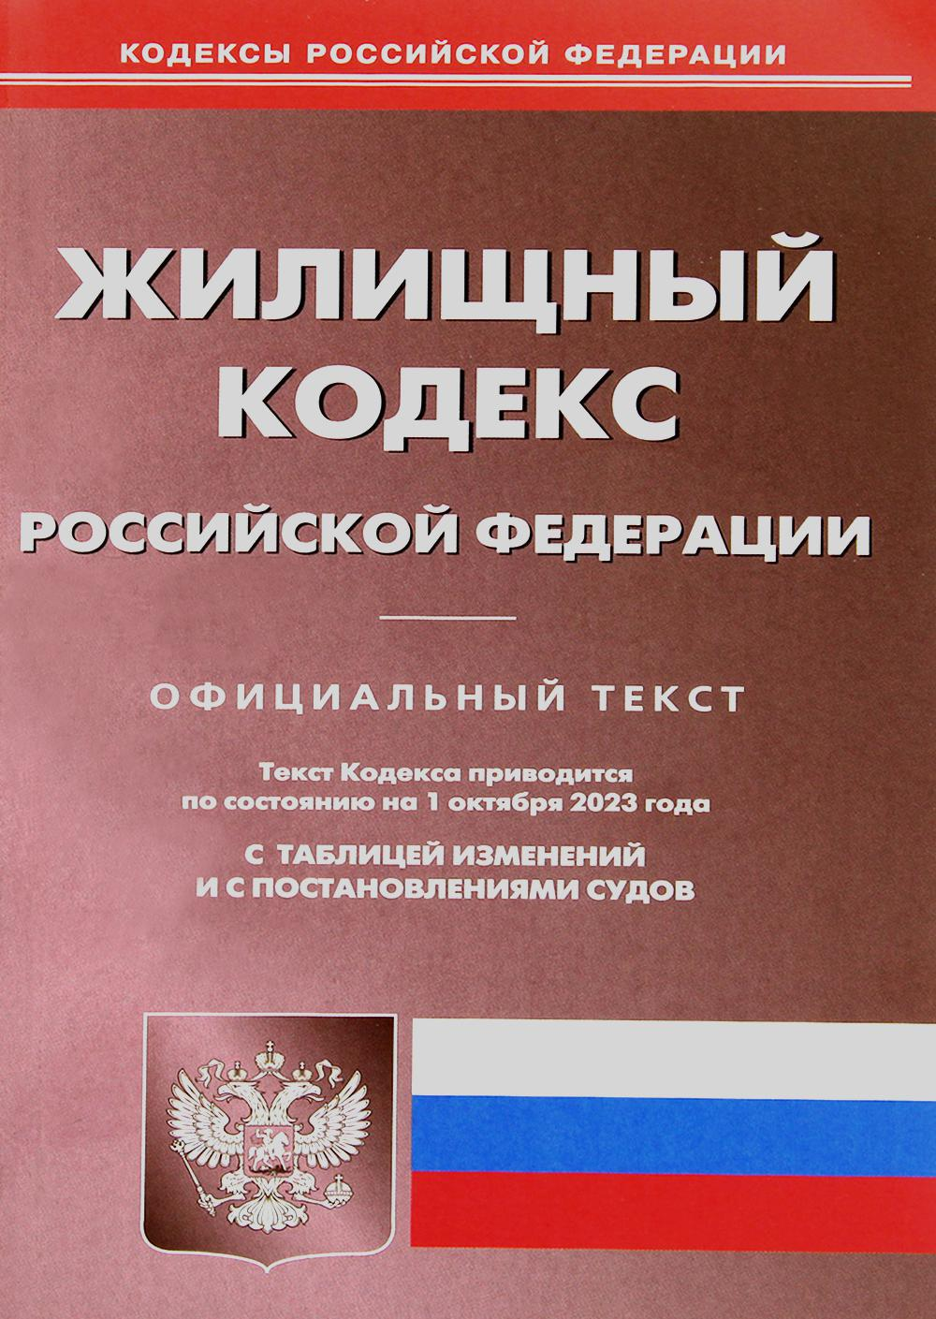


Кодексы РФ
Notes:
Жилищный кодекс Российской Федерации (ЖК РФ): Регулирует жилищные отношения. ЖК РФ включает нормы, касающиеся прав и обязанностей собственников и нанимателей жилья, порядка предоставления жилищных субсидий и разрешения жилищных споров.
Градостроительный кодекс Российской Федерации (ГрК РФ): Определяет правовые основы градостроительной деятельности. ГрК РФ включает правила разработки и утверждения градостроительной документации, проектирования и строительства объектов недвижимости.
Земельный кодекс Российской Федерации (ЗК РФ): Регулирует порядок использования и охраны земельных ресурсов. ЗК РФ включает нормы, касающиеся права собственности на землю, порядка предоставления земельных участков и разрешения земельных споров.

Slide 20

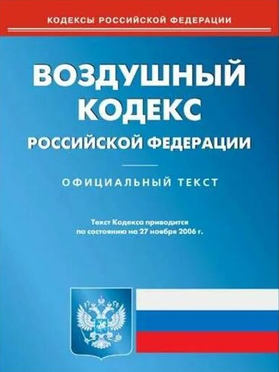



Кодексы РФ
Notes:
Лесной кодекс Российской Федерации (ЛК РФ): Устанавливает правовые основы использования, охраны и воспроизводства лесов. ЛК РФ регулирует вопросы аренды и использования лесных участков, лесовосстановления и охраны лесов от пожаров и вредителей.
Воздушный кодекс Российской Федерации (ВК РФ): Регулирует деятельность в сфере гражданской авиации. ВК РФ включает нормы, касающиеся сертификации воздушных судов, порядка выполнения полетов, правил перевозки пассажиров и грузов.
Водный кодекс Российской Федерации (ВК РФ): Определяет порядок использования и охраны водных ресурсов. ВК РФ регулирует вопросы права собственности на водные объекты, порядка водопользования и охраны водных ресурсов от загрязнения.
Кодекс внутреннего водного транспорта Российской Федерации (КВВТ РФ): Регулирует правовые вопросы внутреннего водного транспорта. КВВТ РФ включает нормы, касающиеся порядка судоходства по внутренним водным путям, правил эксплуатации судов и перевозки грузов и пассажиров.
Кодекс торгового мореплавания Российской Федерации (КТМ РФ): Устанавливает правовые нормы мореплавания и коммерческой эксплуатации морских судов. КТМ РФ регулирует вопросы регистрации судов, статуса экипажа, морских перевозок и разрешения морских споров.

Slide 21



Классификация документов
Организационные
Устав
Положение
Распорядительные
Указ
Постановление
Информационно-справочные
Служебная записка
Протокол
Правила (служебного поведения, трудового распорядка)
Инструкции (делопроизводства)
Регламент (должностной)
Штатное расписание
И другие… (договор)
Распоряжение
Решение
Справка
Акт
И другие… (докладная записка, служебное письмо)
Приказ

Slide 22
Виды распорядительных актов
Указ
вид и название нормативного или индивидуального правового акта, изданного, как правило, главой государства (Президентом РФ)
Постановление
является актом, принимаемым в целях разрешения наиболее важных и принципиальных задач, стоящих перед данными руководящими структурами
Распоряжение
правовой акт, издаваемый руководителем для разрешения оперативных вопросов
Приказ
Решение
акт коллективных руководящих и совещательных органов учреждений, предприятий, фирм, издаваемый в целях разрешения наиболее важных вопросов их деятельности.
акт, издаваемый на основе единоначалия руководителем организации для решения основных и оперативных задач, стоящих перед данной организацией

Slide 23
Распорядительные документы
Содержат юридически властные предписания субъектов власти, адресатами которых являются конкретные организации, структурные подразделения, должностные лица или работники.
Предписания являются юридическими документами, вызывающими возникновение конкретных административно-правовых отношений.
В юридическом плане распорядительные документы относятся к нормативным правовым актам.
Унифицированная система организационно-распорядительной документации (УСОРД)
ОК 011-93 «Общероссийский классификатор управленческой документации» (ОКУД, класс 0200000),
оформляются в соответствии с ГОСТ Р 7.0.97-2016

Slide 24
Подготовка распорядительного документа
1. Выявление проблемы и выбор варианта её разрешения в виде издания приказа, распоряжения или указа.
2. Сбор и анализ необходимой информации по возникшей проблеме.
3. Подготовка проекта распорядительного документа.
4. Оформление документа в соответствии с действующими нормами и правилами.
5. Согласование текста документа с заинтересованными управленческими структурами и должностными лица­ми.
6. Подписание документа
7. Доведение распорядительного документа до исполнителей.

Slide 25
Авторы распорядительных документов на федеральном уровне
Президент РФ
Правительство РФ
Государственная Дума и Совет Федерации
Органы исполнительной власти
Коллегиальные органы
Указ
Распоряжение
Постановление
Приказ
Решение
Источник: Статьи 90, 102, 103, 115 // Конституция Российской Федерации

Slide 26
Авторы распорядительных документов на федеральном уровне
Президент РФ
Правительство РФ
Государственная Дума и Совет Федерации
Органы исполнительной власти
Коллегиальные органы
Указ
Распоряжение
Постановление
Приказ
Решение
Источник: Статьи 90, 102, 103, 115 // Конституция Российской Федерации

Slide 27
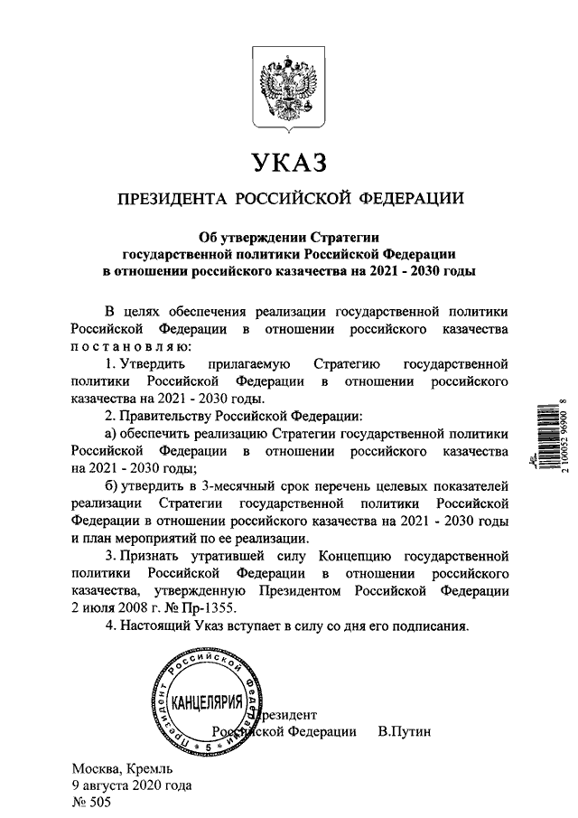
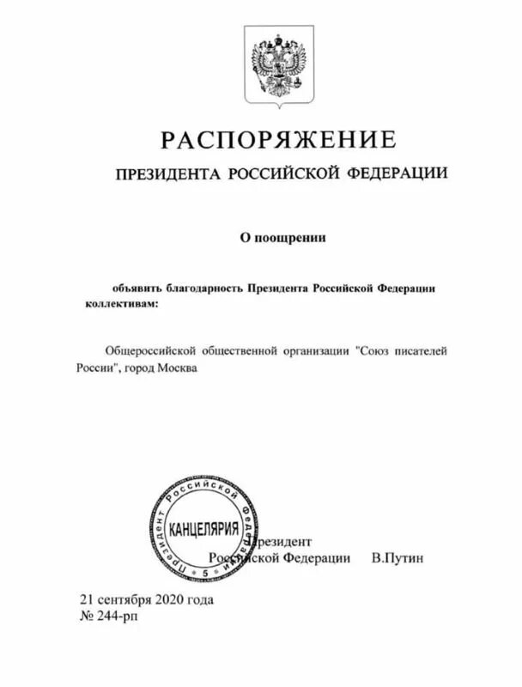
Авторы распорядительных документов на федеральном уровне: Президент РФ

Slide 28
Авторы распорядительных документов на федеральном уровне
Президент РФ
Правительство РФ
Государственная Дума и Совет Федерации
Органы исполнительной власти
Коллегиальные органы
Указ
Распоряжение
Постановление
Приказ
Решение
Источник: Статьи 90, 102, 103, 115 // Конституция Российской Федерации

Slide 29
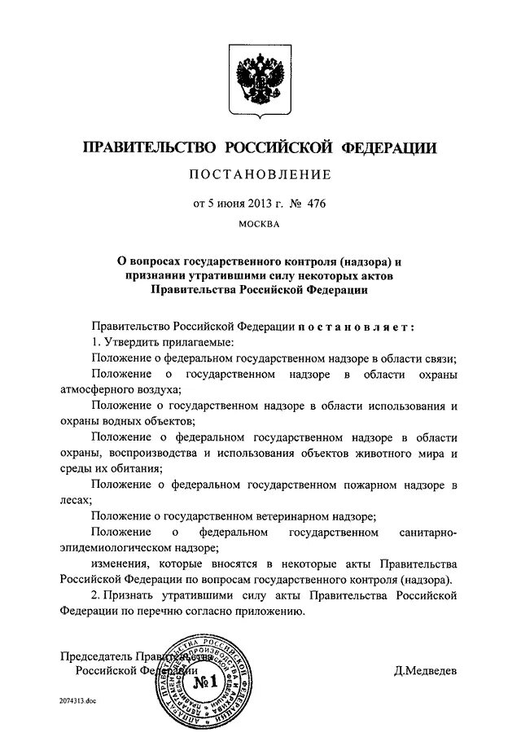
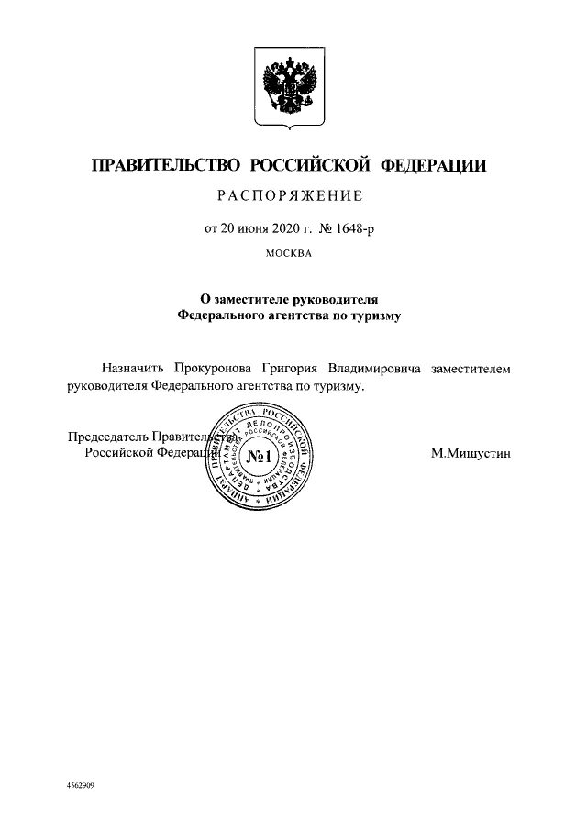
Авторы распорядительных документов на федеральном уровне: Правительство РФ

Slide 30
Авторы распорядительных документов на федеральном уровне
Президент РФ
Правительство РФ
Государственная Дума и Совет Федерации
Органы исполнительной власти
Коллегиальные органы
Указ
Распоряжение
Постановление
Приказ
Решение
Источник: Статьи 90, 102, 103, 115 // Конституция Российской Федерации

Slide 31
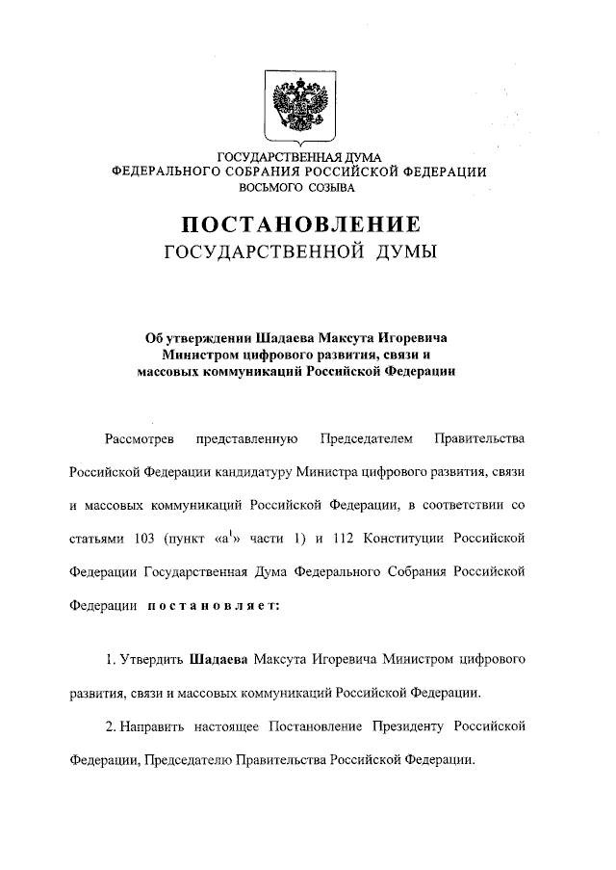
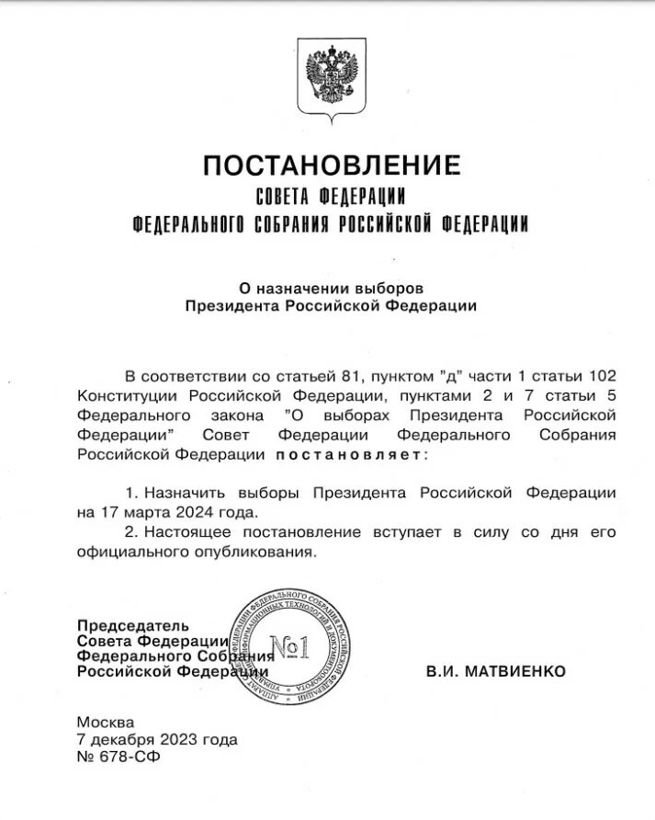
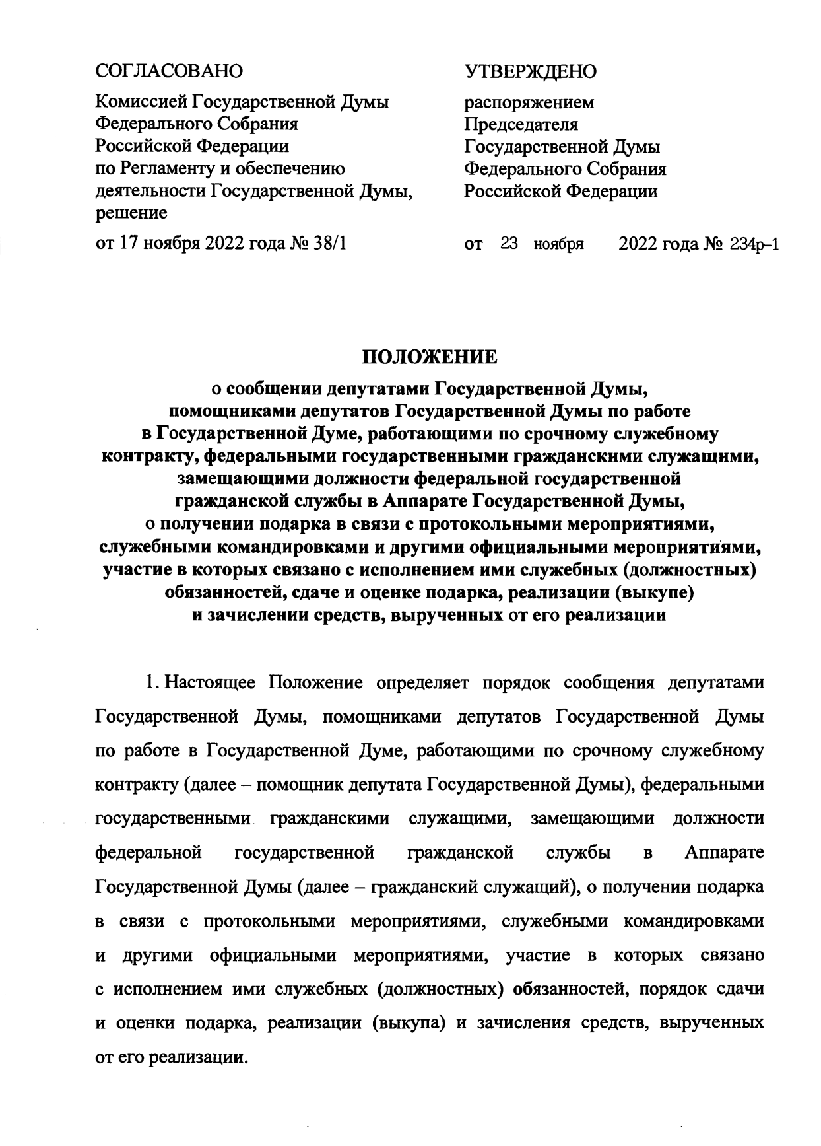
Авторы распорядительных документов на федеральном уровне: Федеральное собрание РФ

Slide 32
Авторы распорядительных документов на федеральном уровне
Президент РФ
Правительство РФ
Государственная Дума и Совет Федерации
Органы исполнительной власти
Коллегиальные органы
Указ
Распоряжение
Постановление
Приказ
Решение
Источник: Статьи 90, 102, 103, 115 // Конституция Российской Федерации

Slide 33
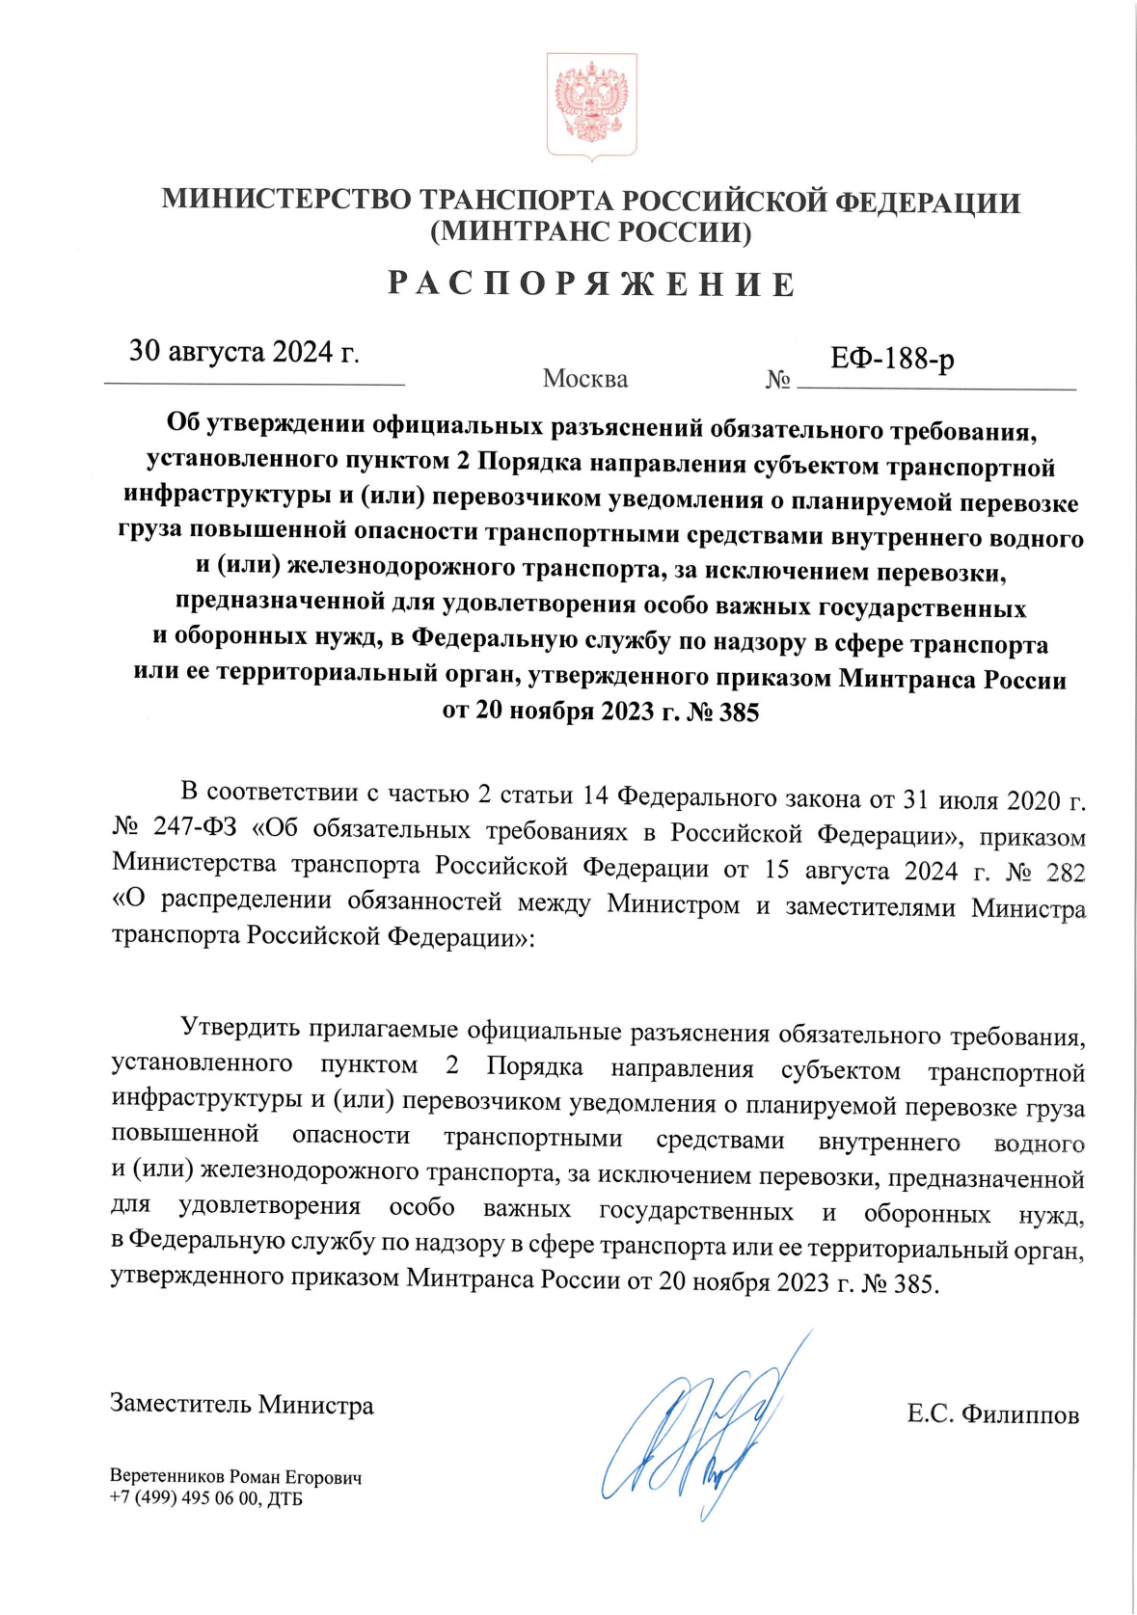
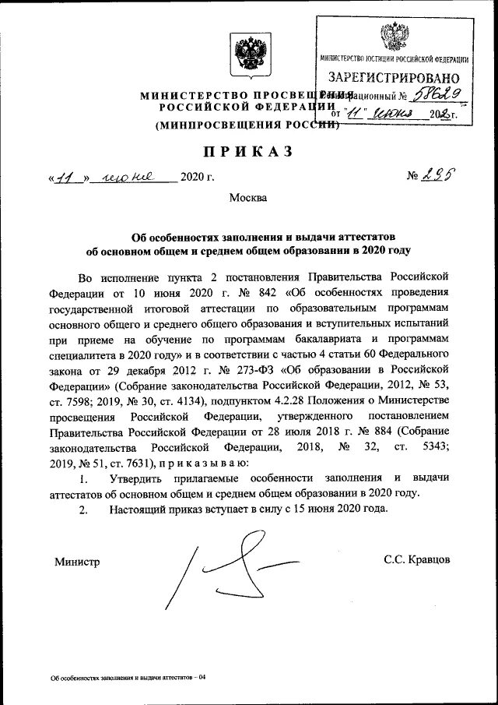
Авторы распорядительных документов на федеральном уровне: исполнительные органы

Slide 34
Авторы распорядительных документов на федеральном уровне
Президент РФ
Правительство РФ
Государственная Дума и Совет Федерации
Органы исполнительной власти
Коллегиальные органы
Указ
Распоряжение
Постановление
Приказ
Решение
Источник: Статьи 90, 102, 103, 115 // Конституция Российской Федерации

Slide 35
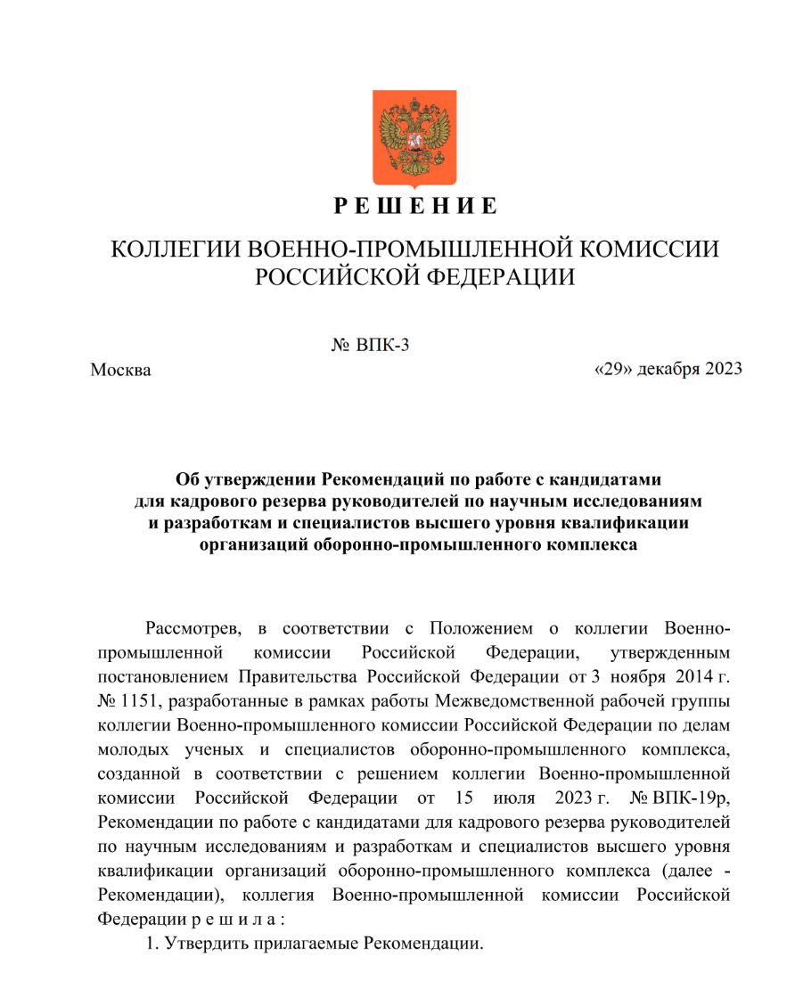
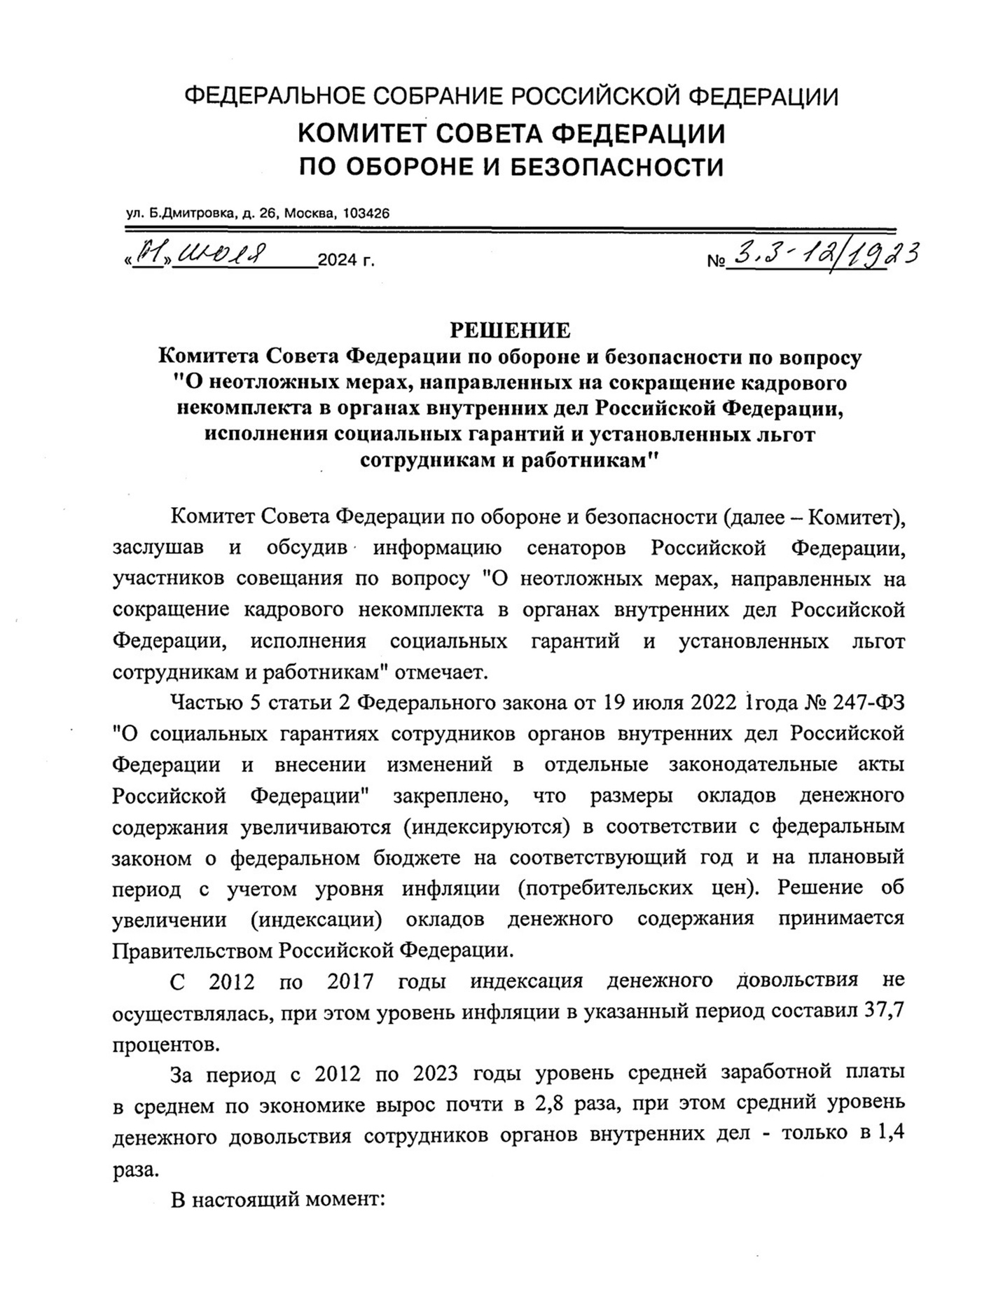
Авторы распорядительных документов на федеральном уровне: коллегиальные органы

Slide 36
Авторы распорядительных документов на федеральном уровне
Президент РФ
Правительство РФ
Государственная Дума и Совет Федерации
Органы исполнительной власти
Коллегиальные органы
Указ
Распоряжение
Постановление
Приказ
Решение
Источник: Статьи 90, 102, 103, 115 // Конституция Российской Федерации

Slide 37
Авторы распорядительных документов на уровне субъектов РФ
Глава субъекта РФ
Правительство субъекта РФ
Законодательный орган субъекта РФ
Органы исполнительной власти субъекта РФ
Коллегиальные органы
Указ
Распоряжение
Постановление
Приказ
Решение

Slide 38
Авторы распорядительных документов на уровне субъектов РФ
Глава субъекта РФ
Правительство субъекта РФ
Законодательный орган субъекта РФ
Органы исполнительной власти субъекта РФ
Коллегиальные органы
Указ
Распоряжение
Постановление
Приказ
Решение

Slide 39
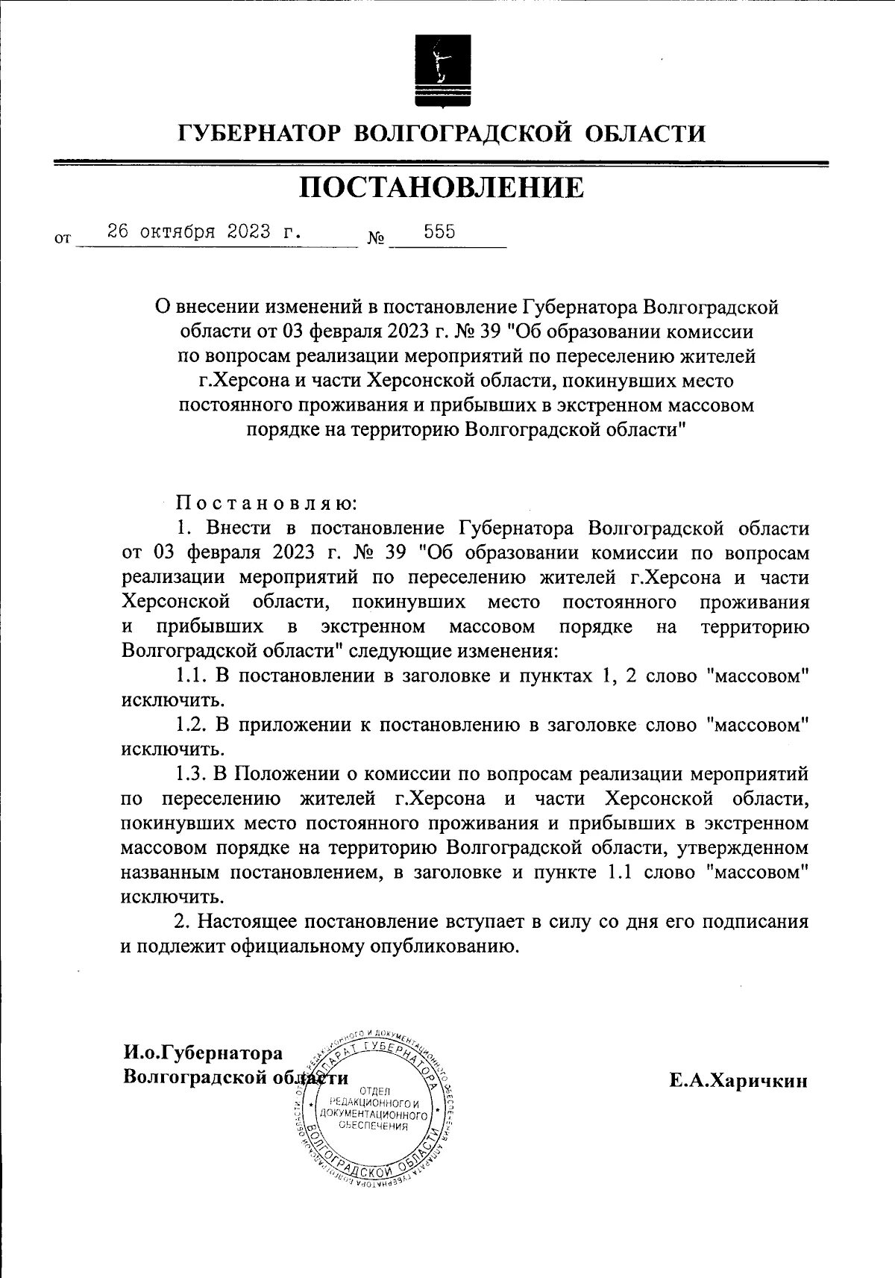
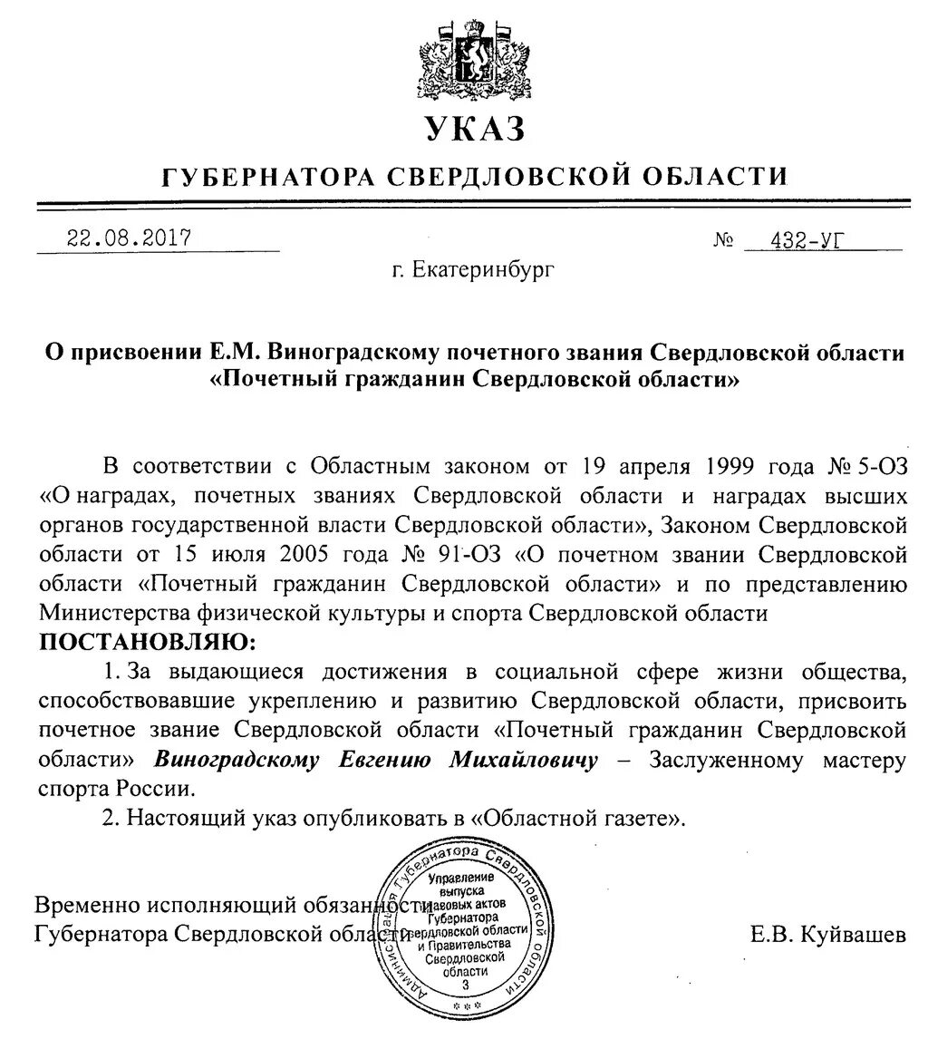
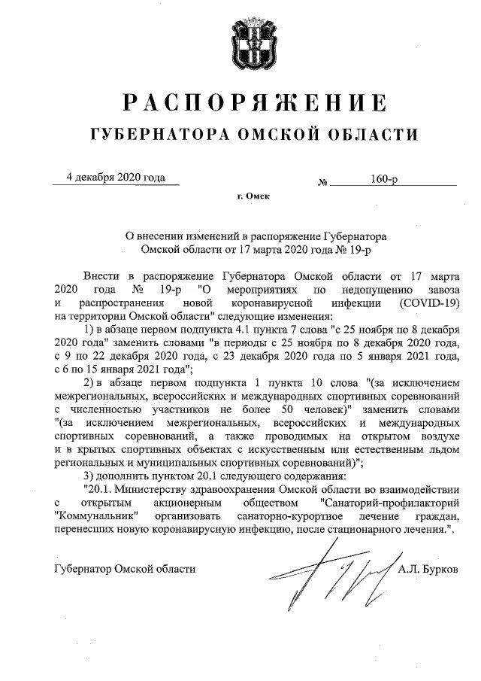
Авторы распорядительных документов на уровне субъектов РФ: Глава субъекта РФ

Slide 40
Авторы распорядительных документов на уровне субъектов РФ
Глава субъекта РФ
Правительство субъекта РФ
Законодательный орган субъекта РФ
Органы исполнительной власти субъекта РФ
Коллегиальные органы
Указ
Распоряжение
Постановление
Приказ
Решение

Slide 41
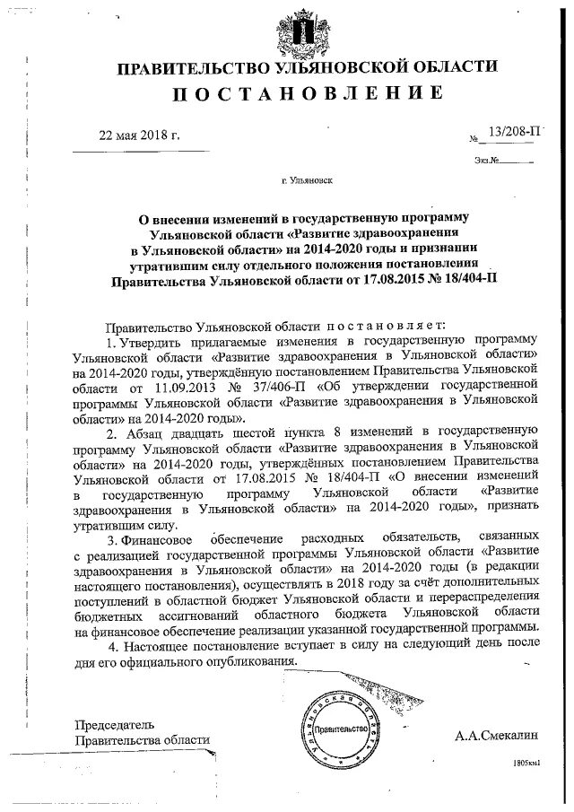
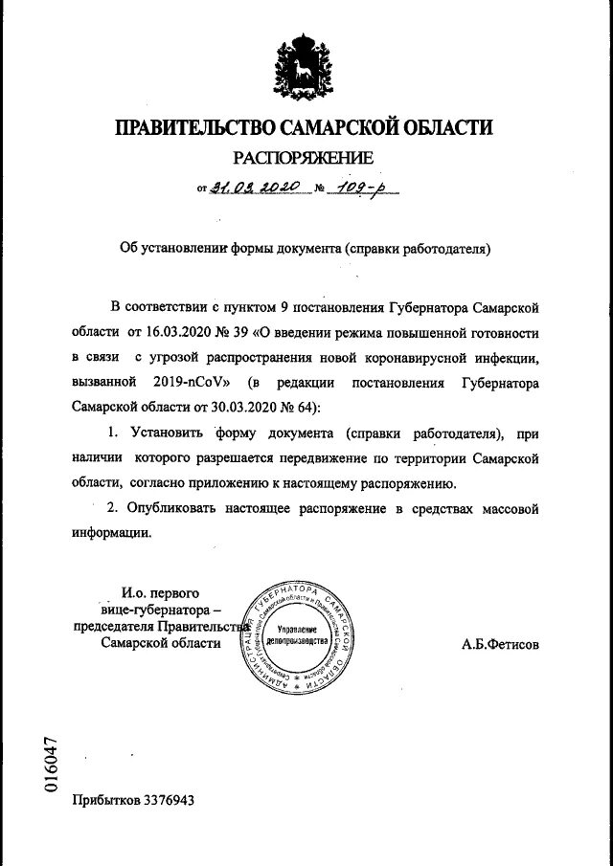
Авторы распорядительных документов на уровне субъектов РФ: Правительство субъекта

Slide 42
Авторы распорядительных документов на уровне субъектов РФ
Глава субъекта РФ
Правительство субъекта РФ
Законодательный орган субъекта РФ
Органы исполнительной власти субъекта РФ
Коллегиальные органы
Указ
Распоряжение
Постановление
Приказ
Решение

Slide 43
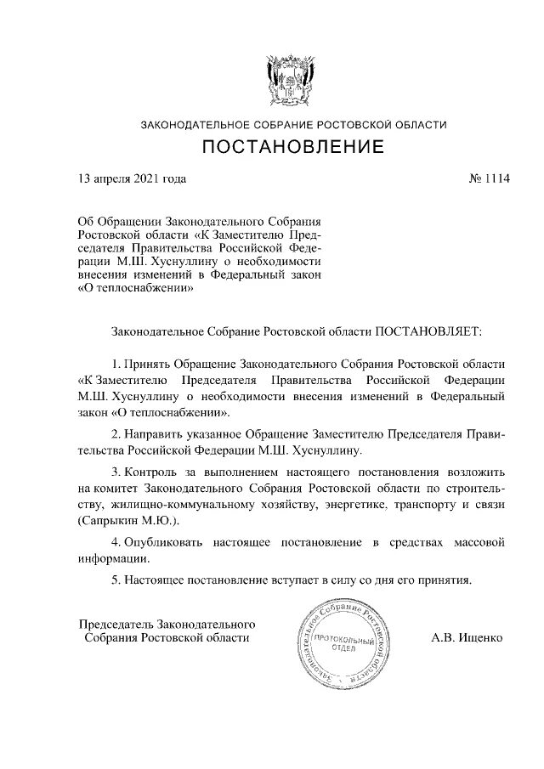
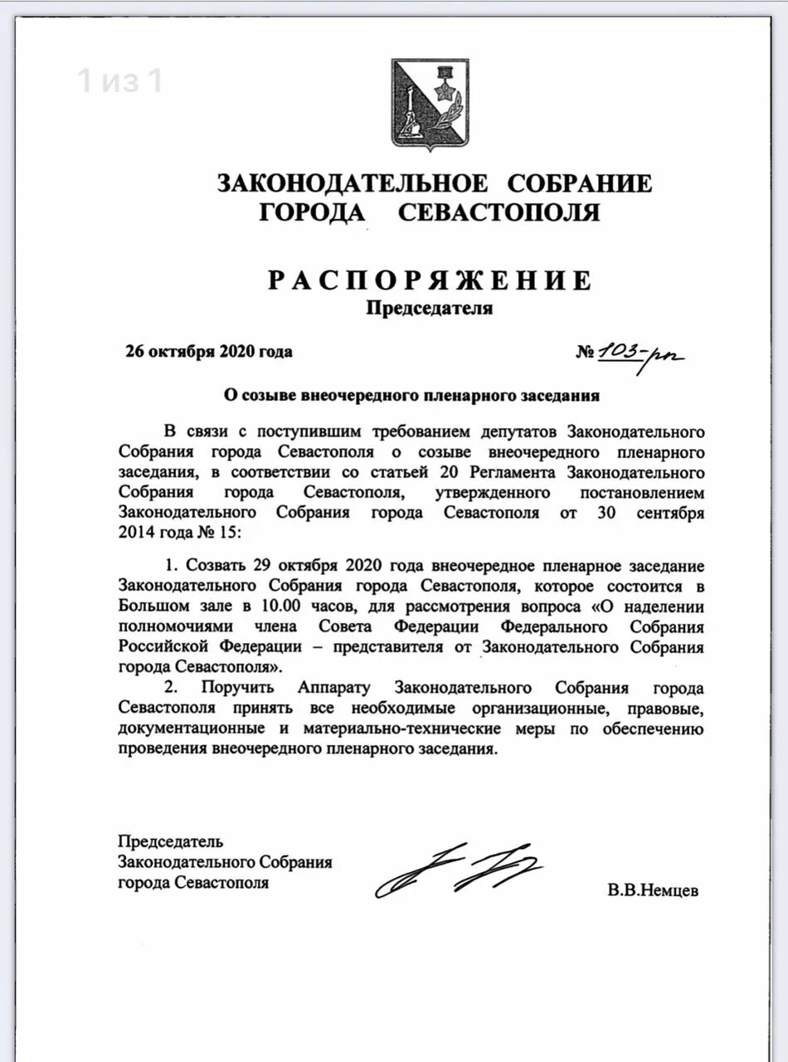
Авторы распорядительных документов на уровне субъектов РФ: Заксобрание субъекта

Slide 44
Авторы распорядительных документов на уровне субъектов РФ
Глава субъекта РФ
Правительство субъекта РФ
Законодательный орган субъекта РФ
Органы исполнительной власти субъекта РФ
Коллегиальные органы
Указ
Распоряжение
Постановление
Приказ
Решение

Slide 45
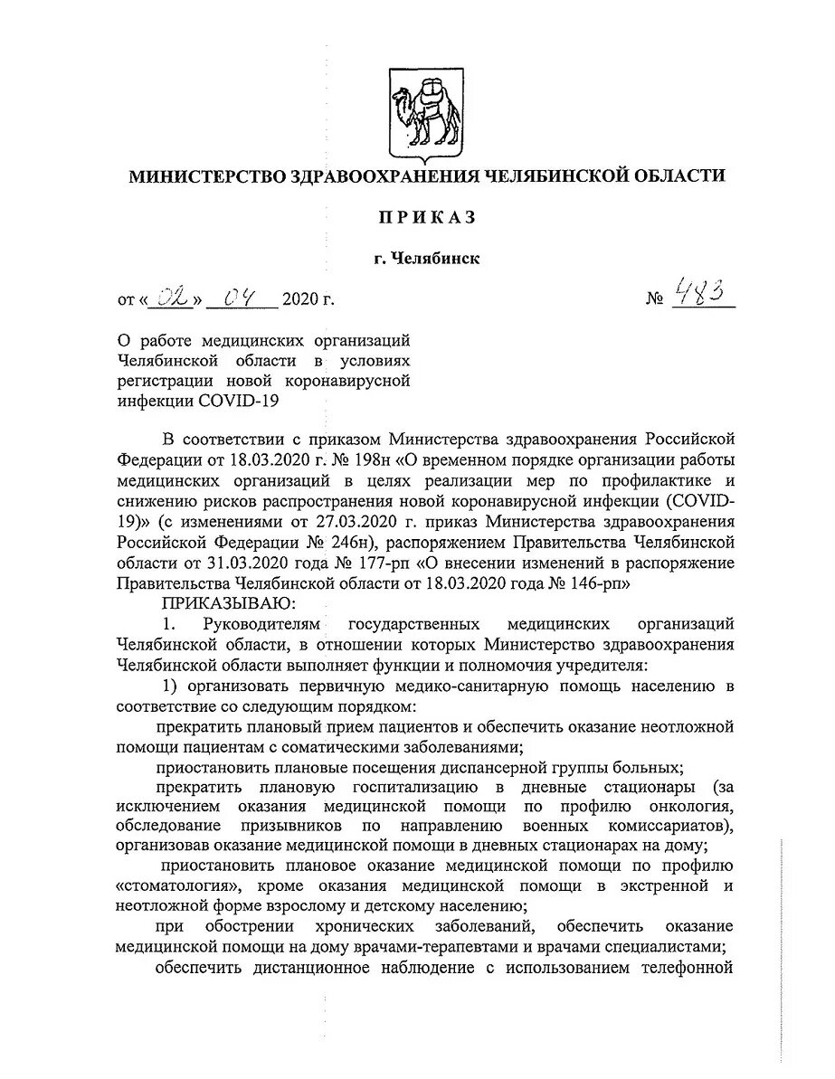
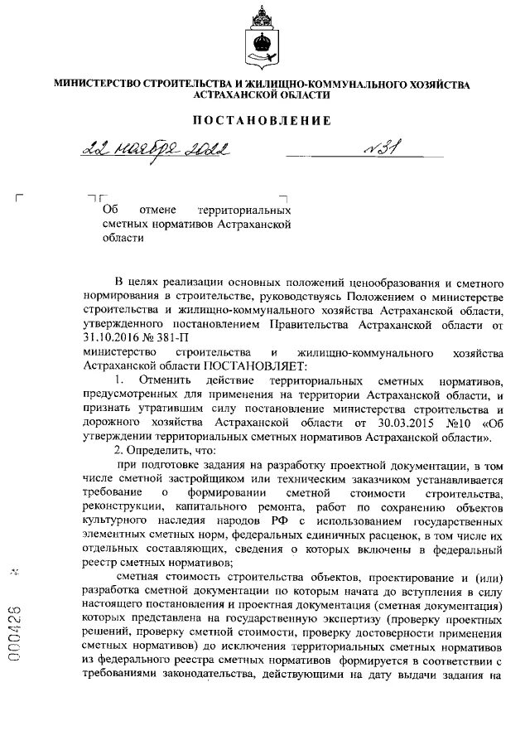
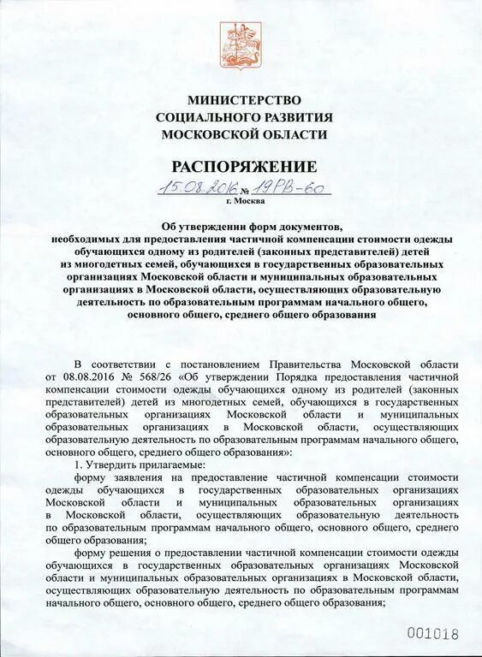
Авторы распорядительных документов на уровне субъектов РФ: Министерства субъекта

Slide 46
Авторы распорядительных документов на уровне субъектов РФ
Глава субъекта РФ
Правительство субъекта РФ
Законодательный орган субъекта РФ
Органы исполнительной власти субъекта РФ
Коллегиальные органы
Указ
Распоряжение
Постановление
Приказ
Решение

Slide 47
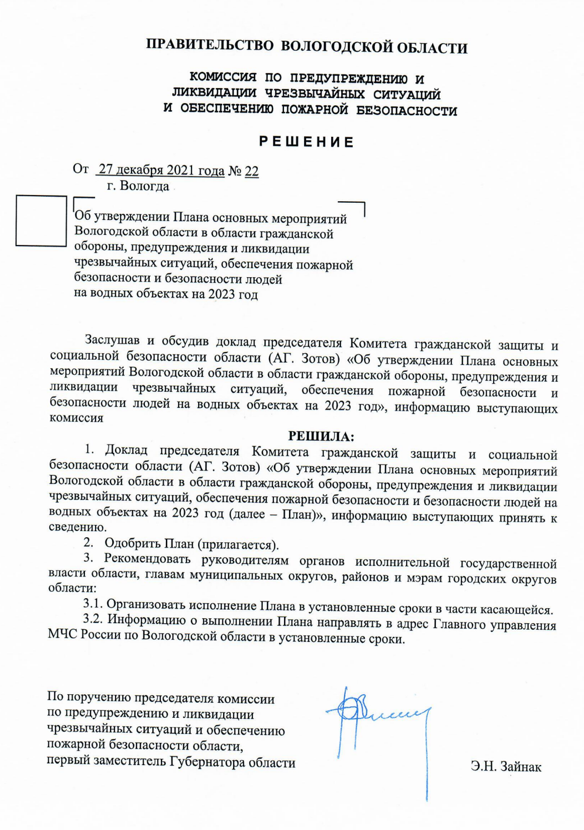
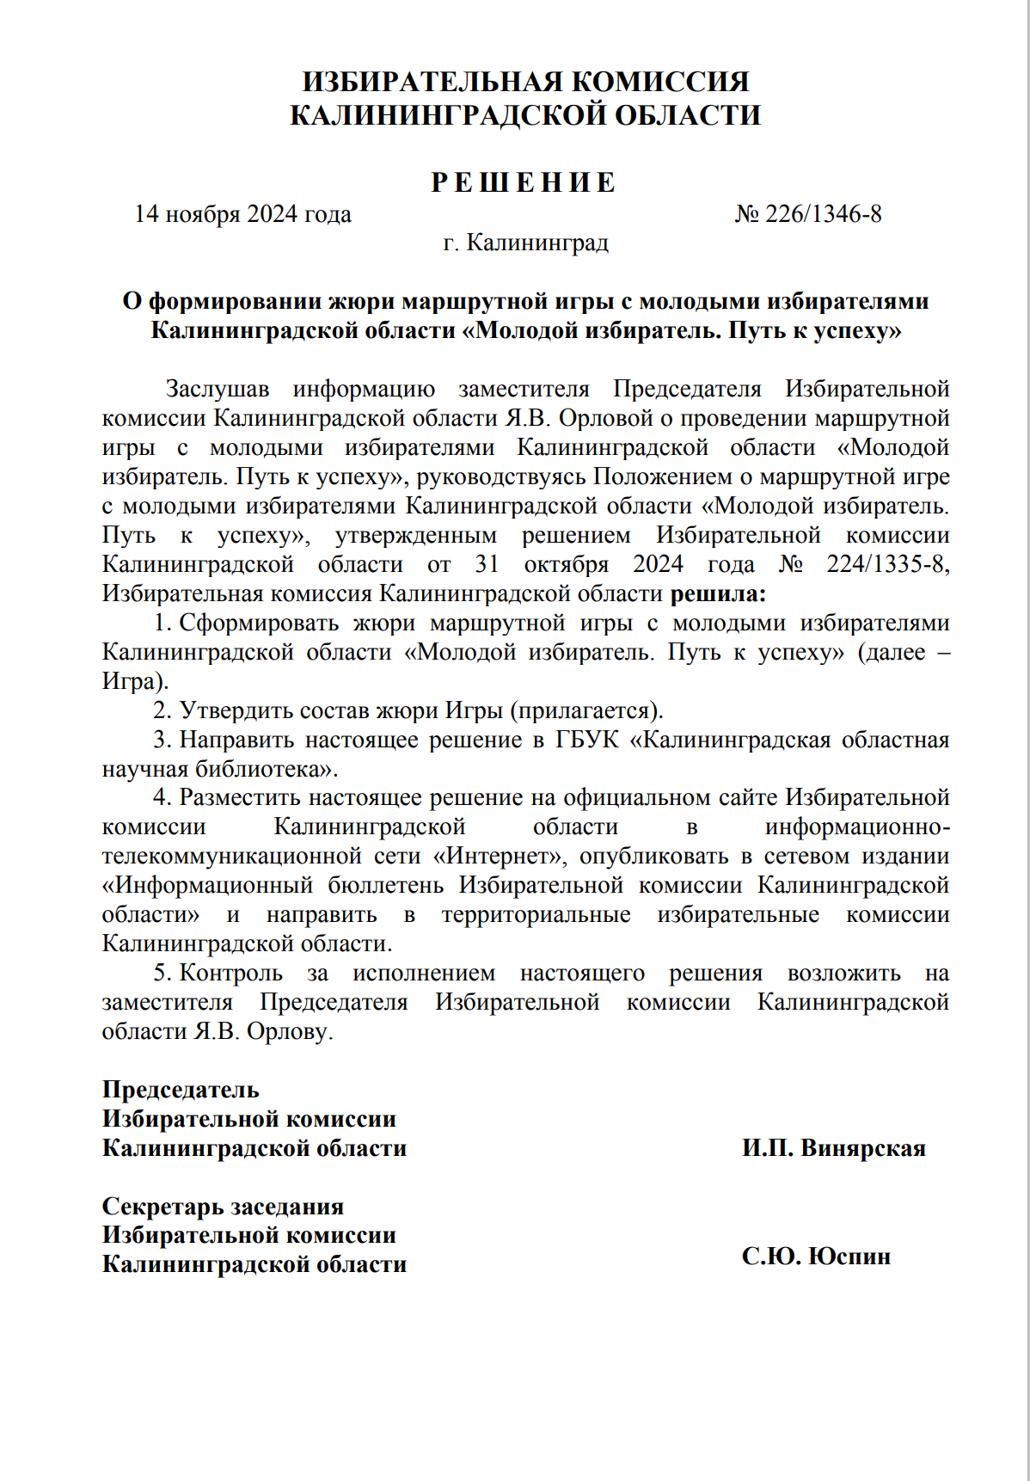
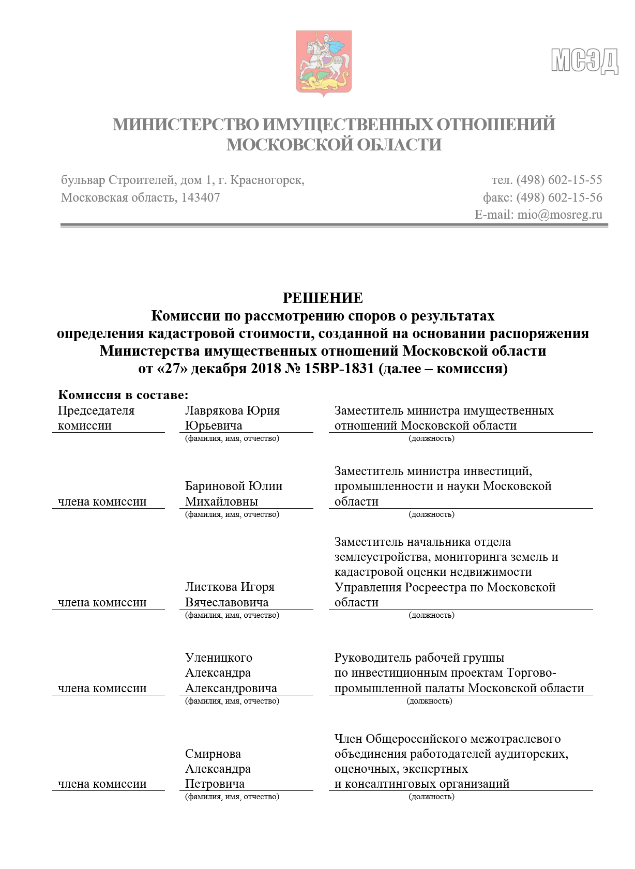
Авторы распорядительных документов на уровне субъектов РФ: Коллегии субъектов РФ

Slide 48
Авторы распорядительных документов на уровне субъектов РФ
Глава субъекта РФ
Правительство субъекта РФ
Законодательный орган субъекта РФ
Органы исполнительной власти субъекта РФ
Коллегиальные органы
Указ
Распоряжение
Постановление
Приказ
Решение

Slide 49
Авторы распорядительных документов на уровне местного самоуправления
Глава муниципального образования
Исполнительные органы муниципального образования
Представительный орган муниципального образования
Коллегиальные органы
Распоряжение
Постановление
Приказ
Решение
Источник: Статья 43. Система муниципальных правовых актов // Федеральный закон от 06.10.2003 N 131-ФЗ "Об общих принципах организации местного самоуправления в Российской Федерации"

Slide 50
Авторы распорядительных документов на уровне местного самоуправления
Глава муниципального образования
Исполнительные органы муниципального образования
Представительный орган муниципального образования
Коллегиальные органы
Распоряжение
Постановление
Приказ
Решение
Источник: Статья 43. Система муниципальных правовых актов // Федеральный закон от 06.10.2003 N 131-ФЗ "Об общих принципах организации местного самоуправления в Российской Федерации"

Slide 51
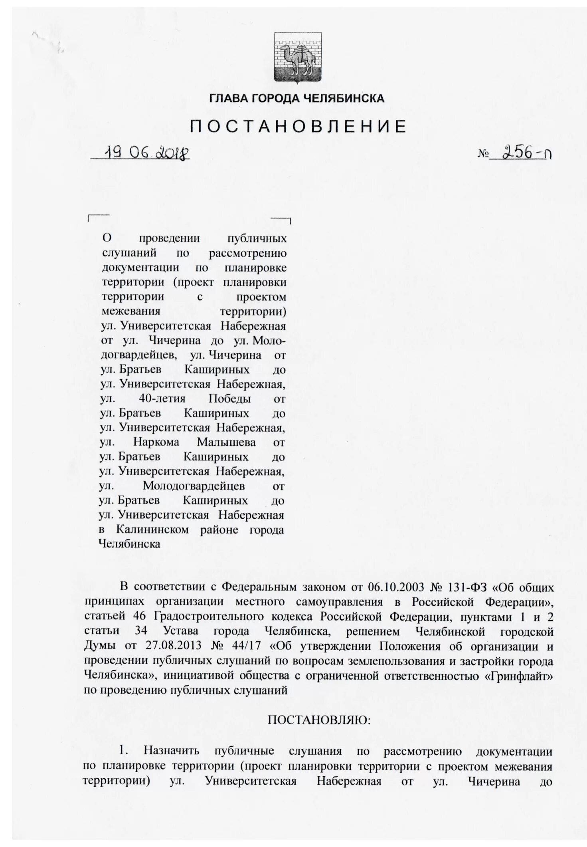
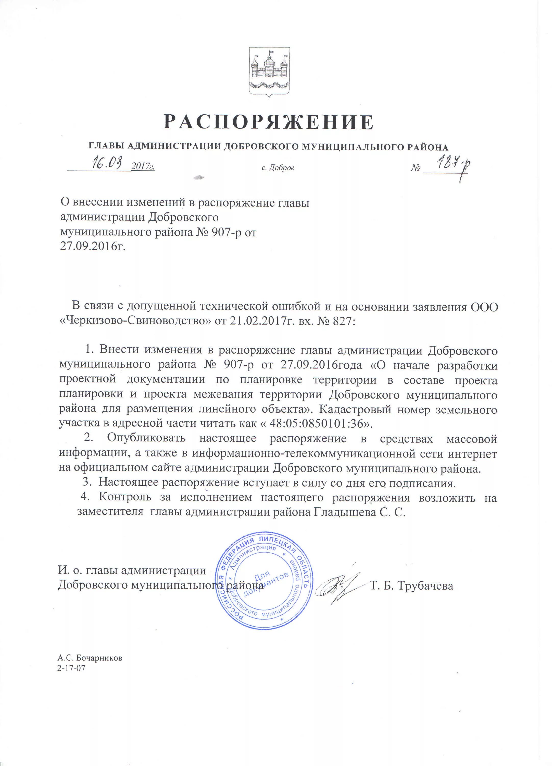
Авторы распорядительных документов на уровне местного самоуправления: Глава МО

Slide 52
Авторы распорядительных документов на уровне местного самоуправления
Глава муниципального образования
Исполнительные органы муниципального образования
Представительный орган муниципального образования
Коллегиальные органы
Распоряжение
Постановление
Приказ
Решение
Источник: Статья 43. Система муниципальных правовых актов // Федеральный закон от 06.10.2003 N 131-ФЗ "Об общих принципах организации местного самоуправления в Российской Федерации"

Slide 53
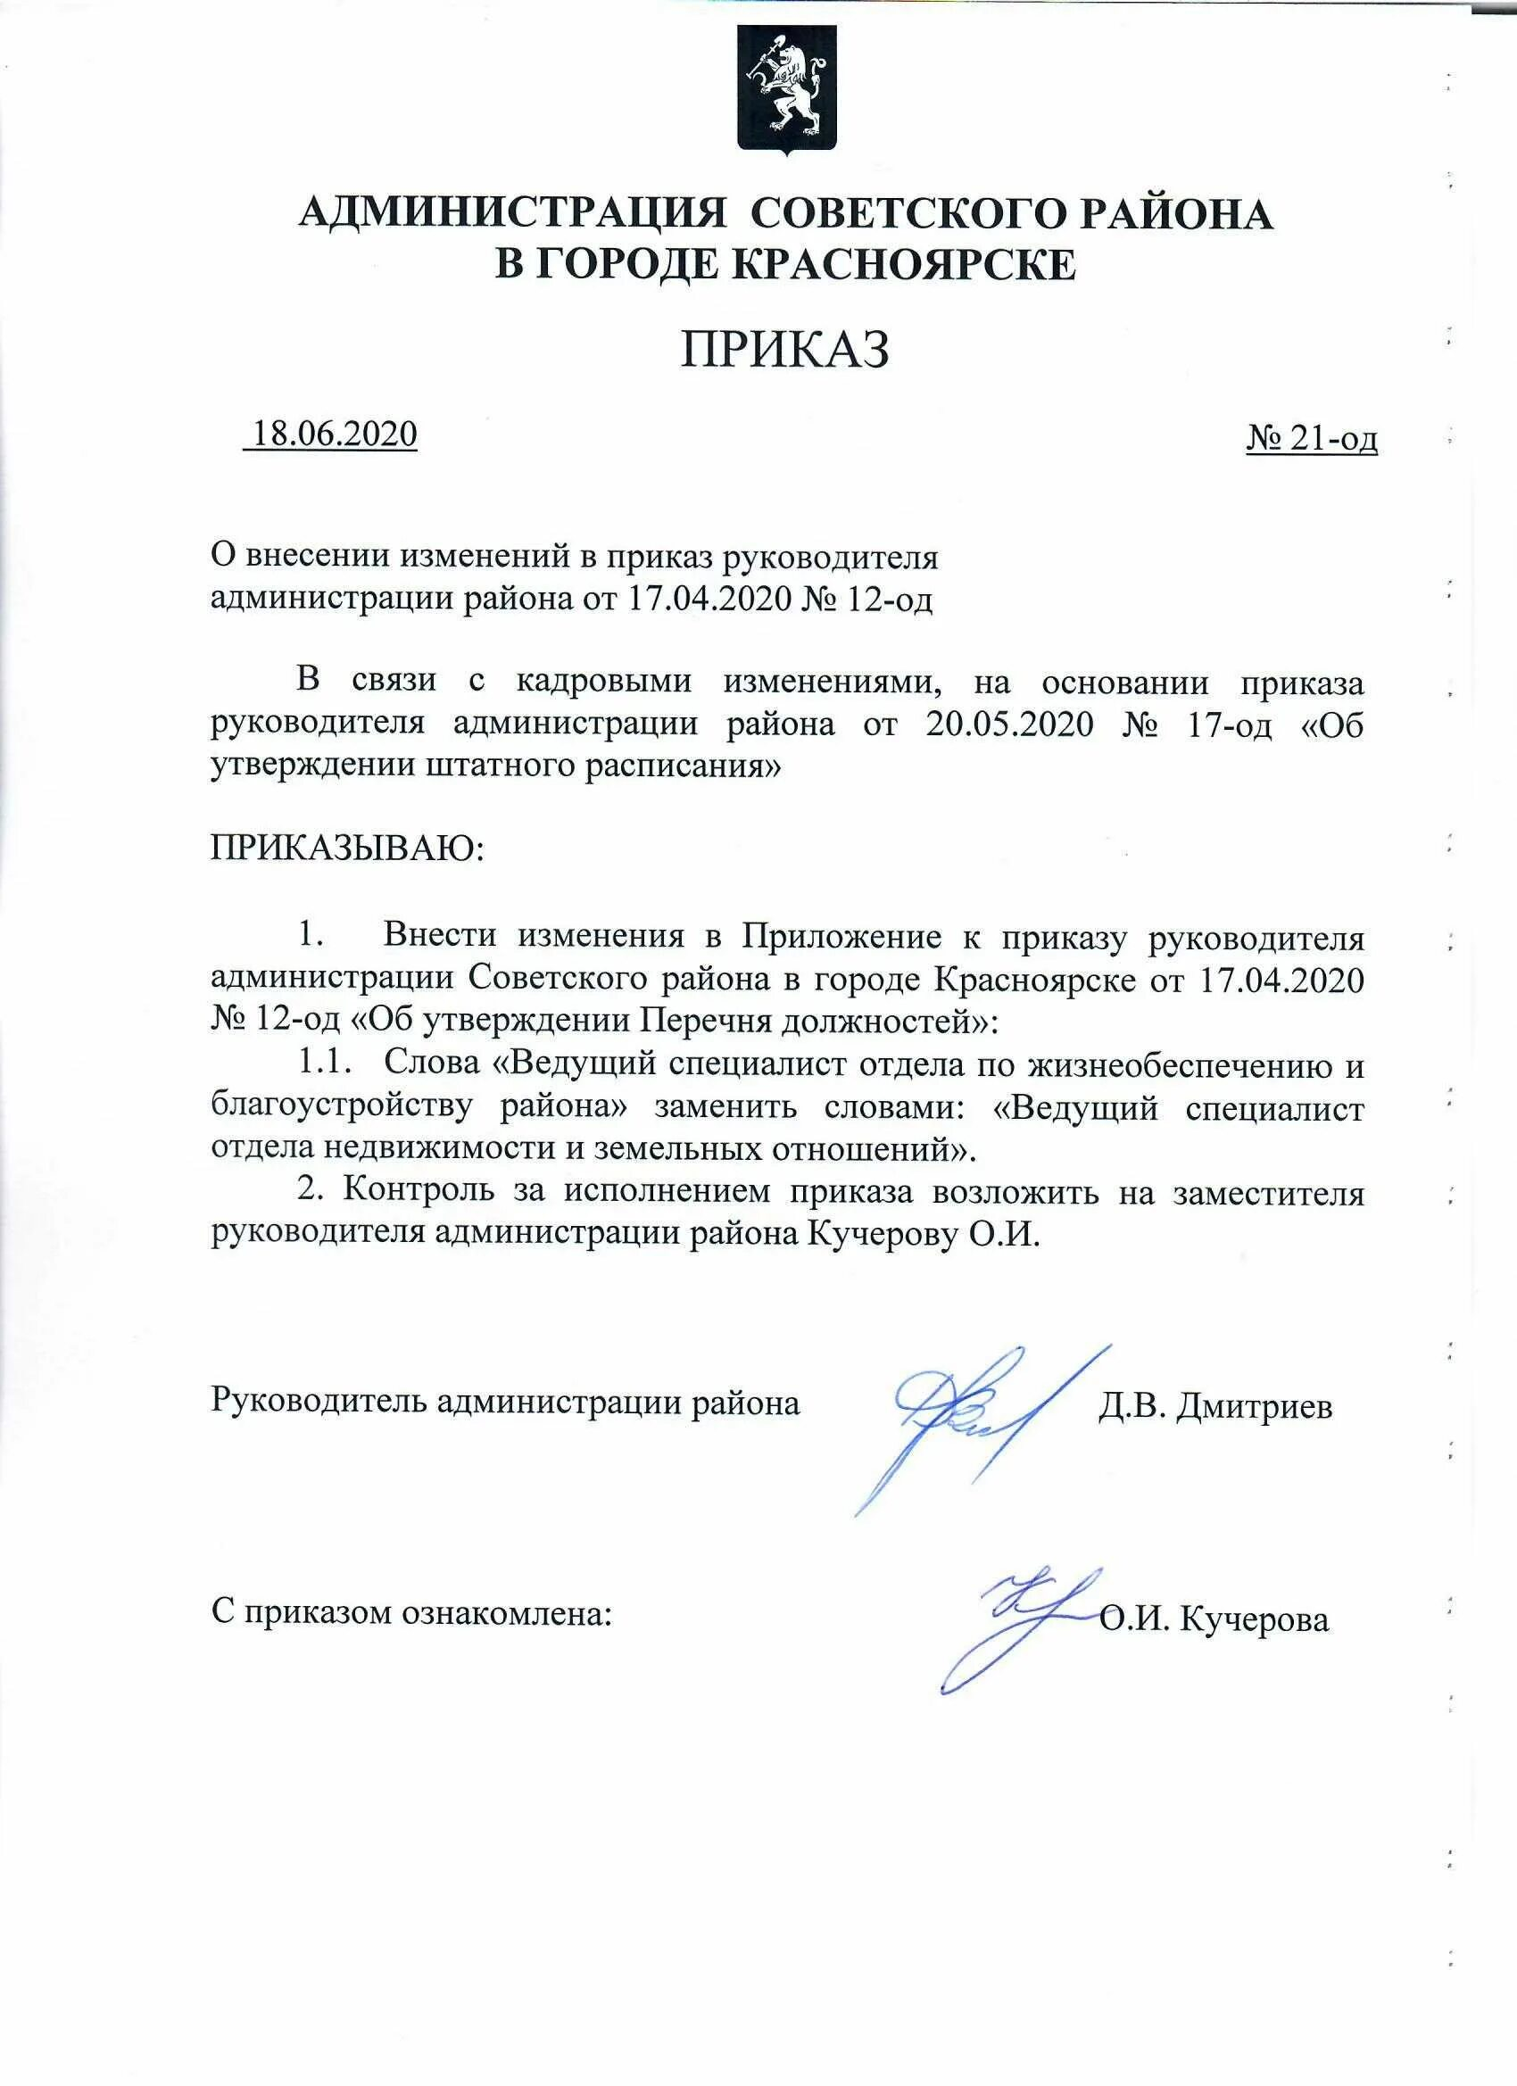
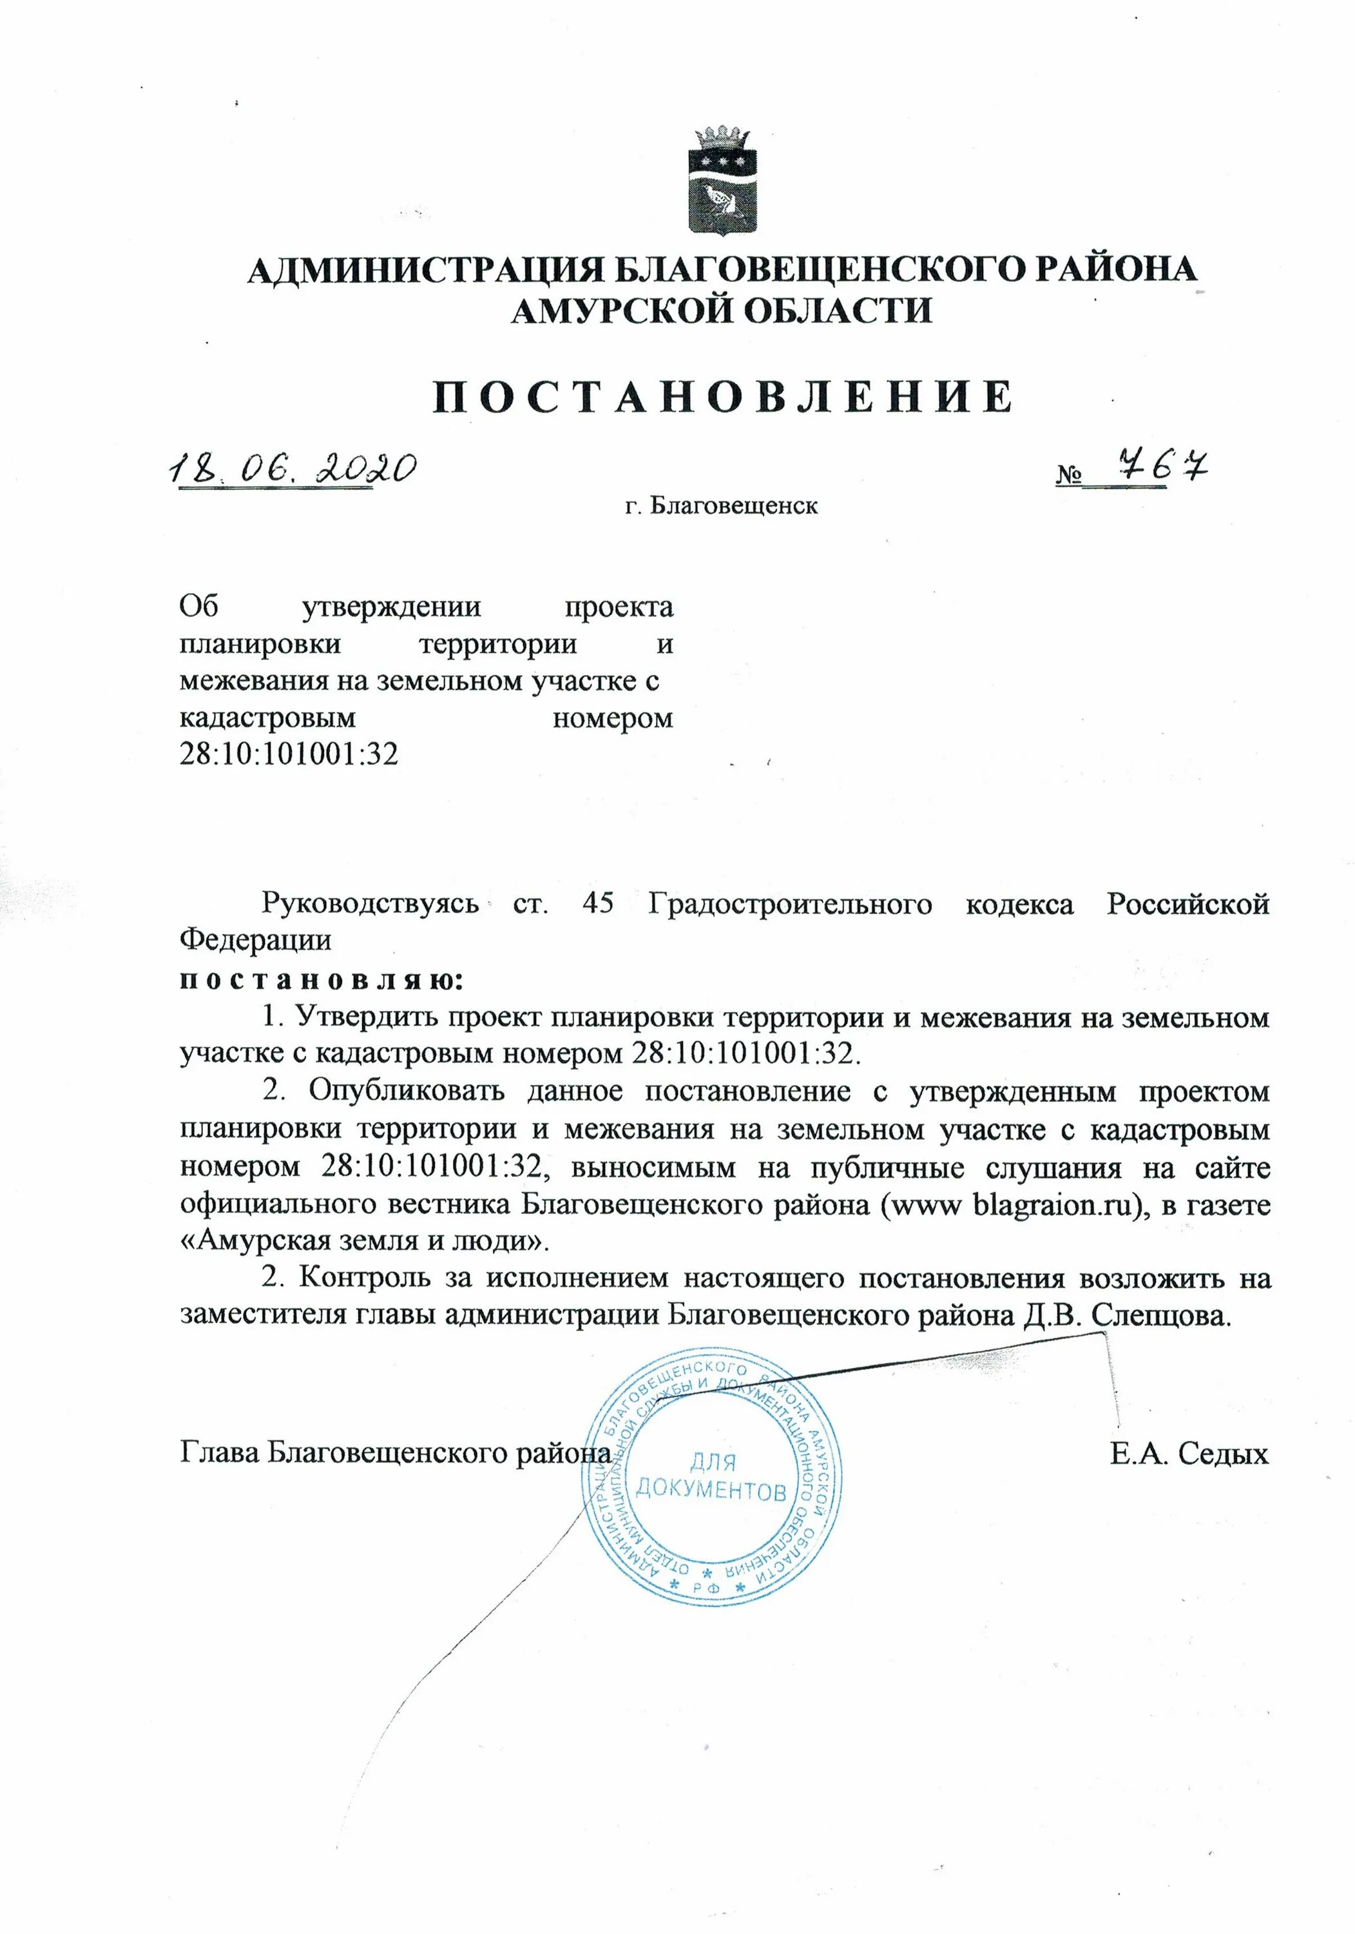
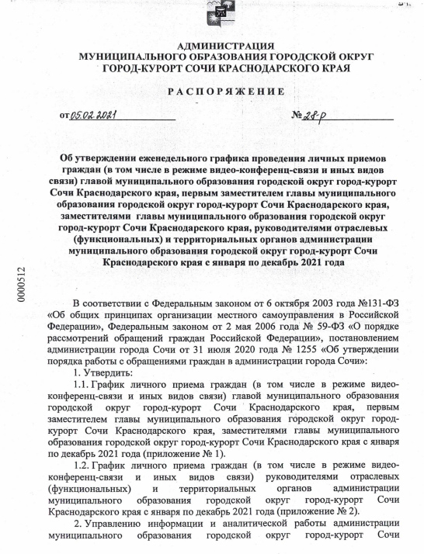
Авторы распорядительных документов на уровне местного самоуправления: Администрация МО

Slide 54
Авторы распорядительных документов на уровне местного самоуправления
Глава муниципального образования
Исполнительные органы муниципального образования
Представительный орган муниципального образования
Коллегиальные органы
Распоряжение
Постановление
Приказ
Решение
Источник: Статья 43. Система муниципальных правовых актов // Федеральный закон от 06.10.2003 N 131-ФЗ "Об общих принципах организации местного самоуправления в Российской Федерации"

Slide 55
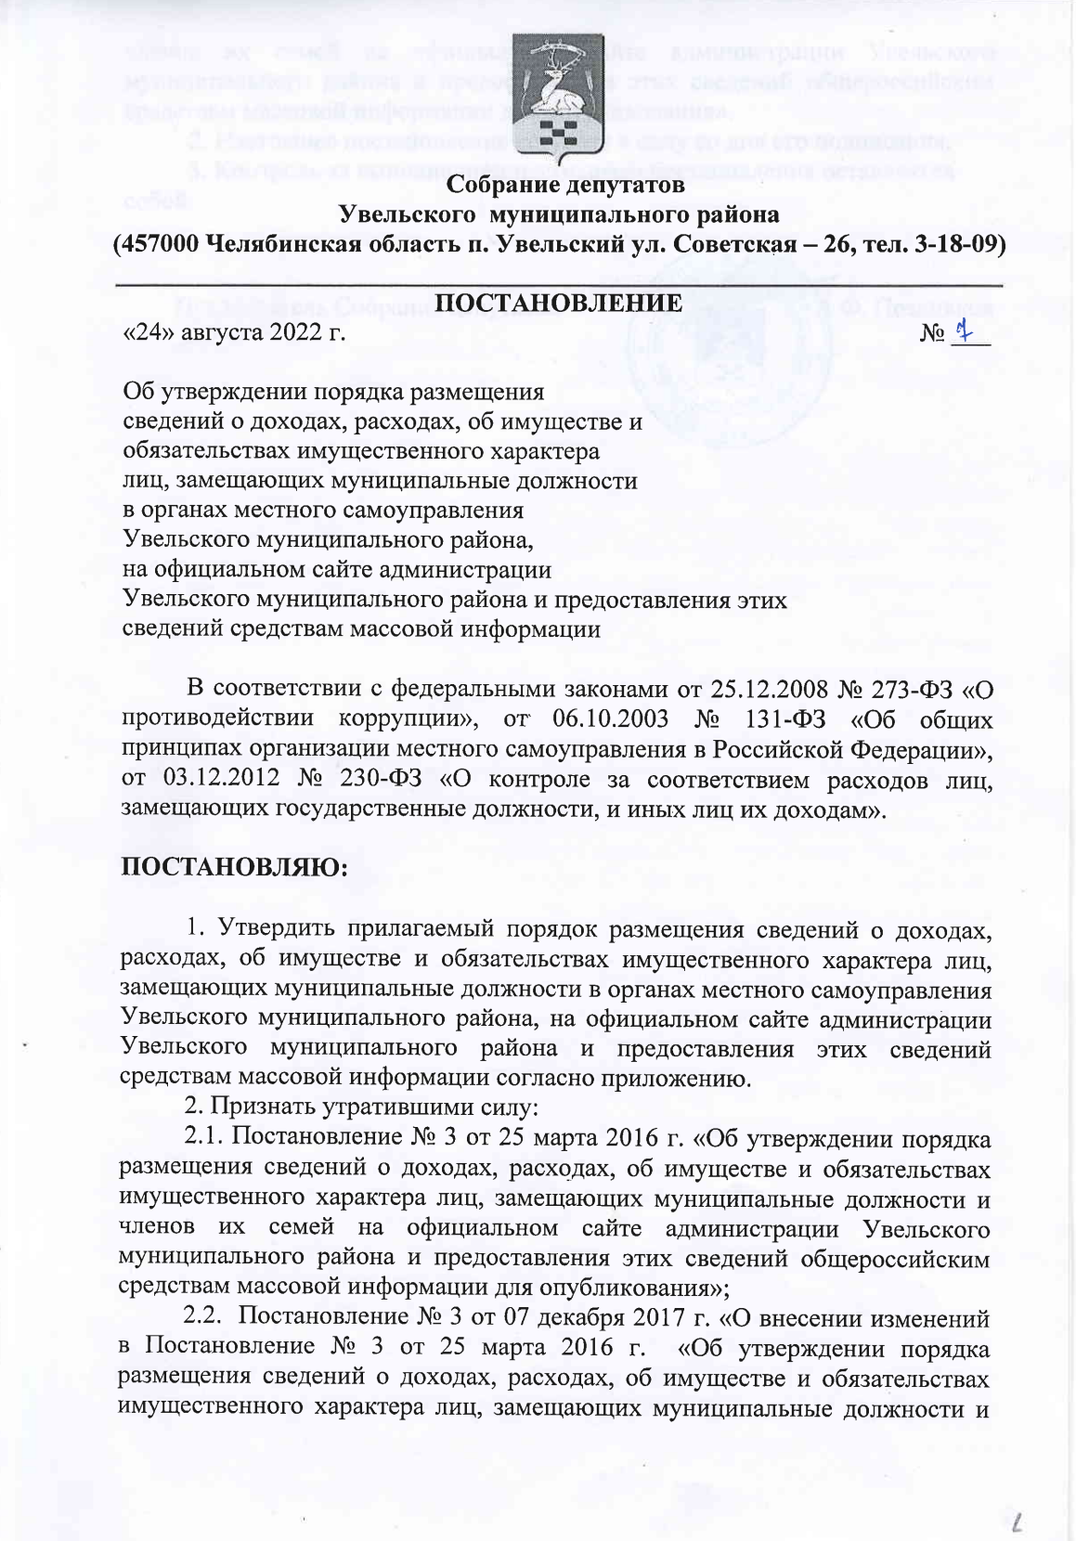
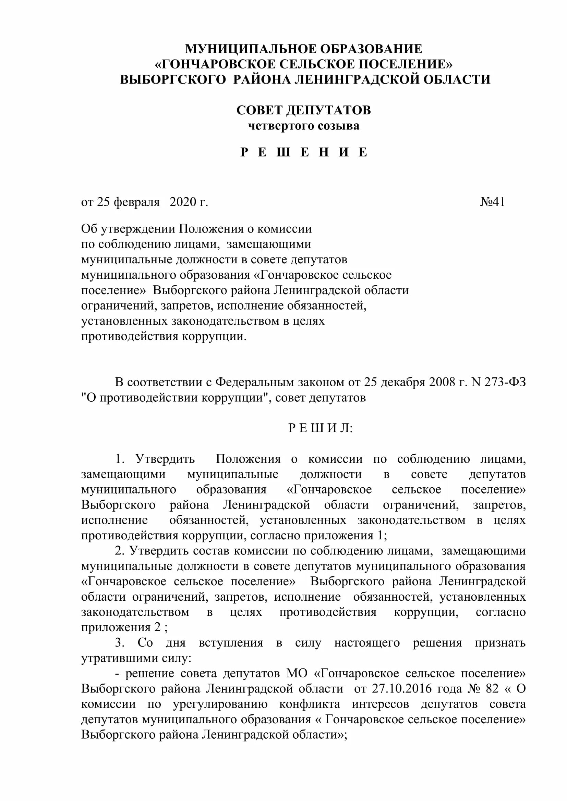
Авторы распорядительных документов а уровне местного самоуправления: совета депутатов МО

Slide 56
Авторы распорядительных документов на уровне местного самоуправления
Глава муниципального образования
Исполнительные органы муниципального образования
Представительный орган муниципального образования
Коллегиальные органы
Распоряжение
Постановление
Приказ
Решение
Источник: Статья 43. Система муниципальных правовых актов // Федеральный закон от 06.10.2003 N 131-ФЗ "Об общих принципах организации местного самоуправления в Российской Федерации"

Slide 57
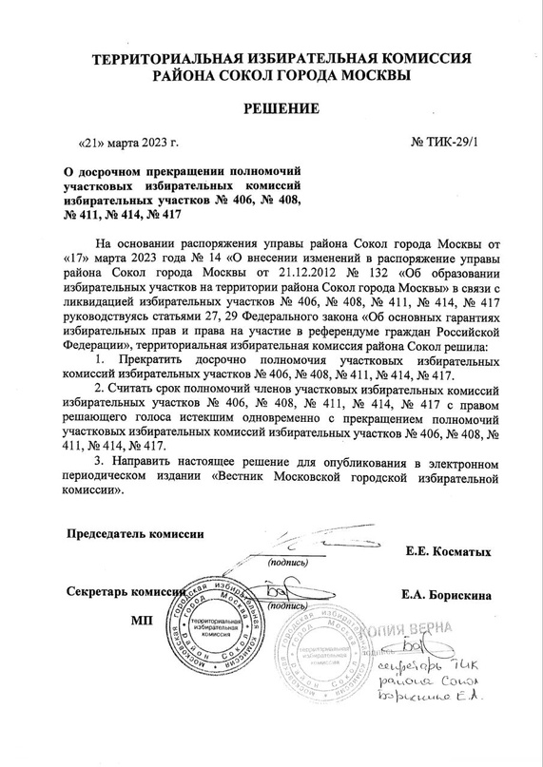
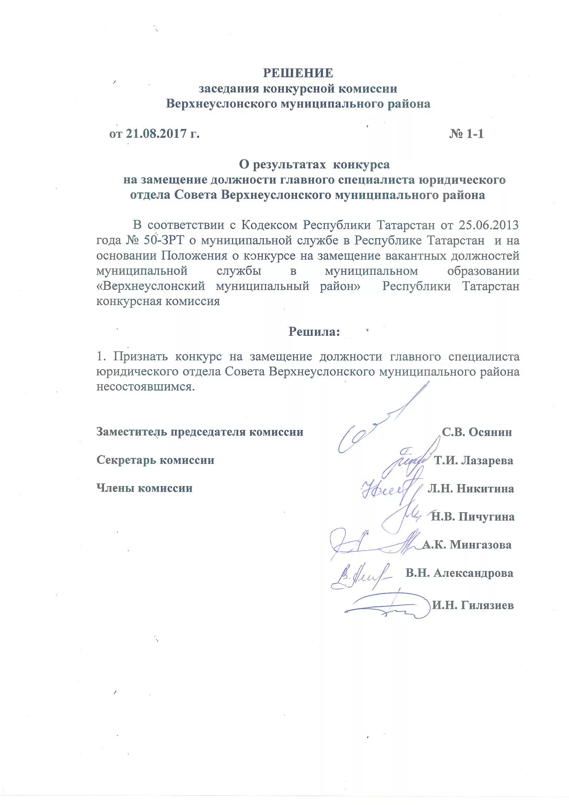
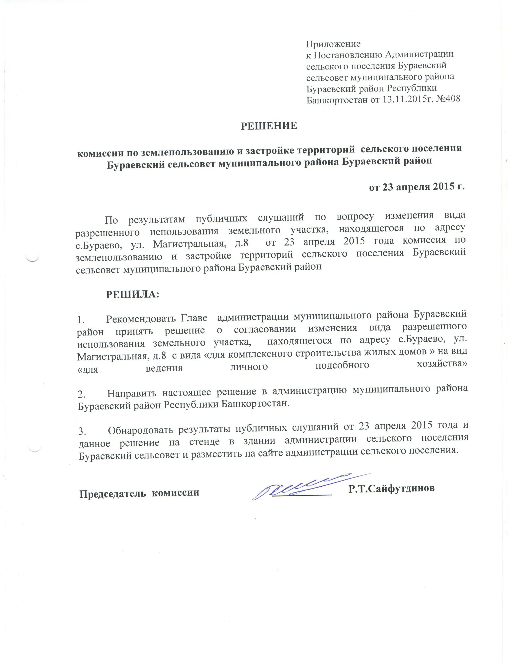
Авторы распорядительных документов на уровне местного самоуправления: Коллегии МО

Slide 58
Авторы распорядительных документов на уровне местного самоуправления
Глава муниципального образования
Исполнительные органы муниципального образования
Представительный орган муниципального образования
Коллегиальные органы
Распоряжение
Постановление
Приказ
Решение
Источник: Статья 43. Система муниципальных правовых актов // Федеральный закон от 06.10.2003 N 131-ФЗ "Об общих принципах организации местного самоуправления в Российской Федерации"

